Slide 1

Notes:
บทสุดท้ายของเทอม เป็นบทที่รวบยอดทุกบทที่ผ่านมา เพราะเกือบทุกบทเราแตะเรื่องจริยธรรมไว้แล้ว ตั้งแต่หน้ากากอนามัยขาดตลาดในบทที่ 1 จนถึงการทำบัญชีสองชุดในบทที่ 13–14 วันนี้จะเอามาเรียงให้เห็นเป็นระบบ แล้วฝึกตัดสินใจจากสถานการณ์จริง ท้ายคาบมีงานกลุ่มนำเสนอ และทำแบบทดสอบหลังเรียน Post-test เพื่อเทียบกับ Pretest สัปดาห์แรก ชวนนักศึกษาคิดตั้งแต่ต้นว่า ถ้าวันหนึ่งเป็นเจ้าของธุรกิจ เราอยากให้ลูกค้าพูดถึงเราว่าอย่างไร

Slide 2
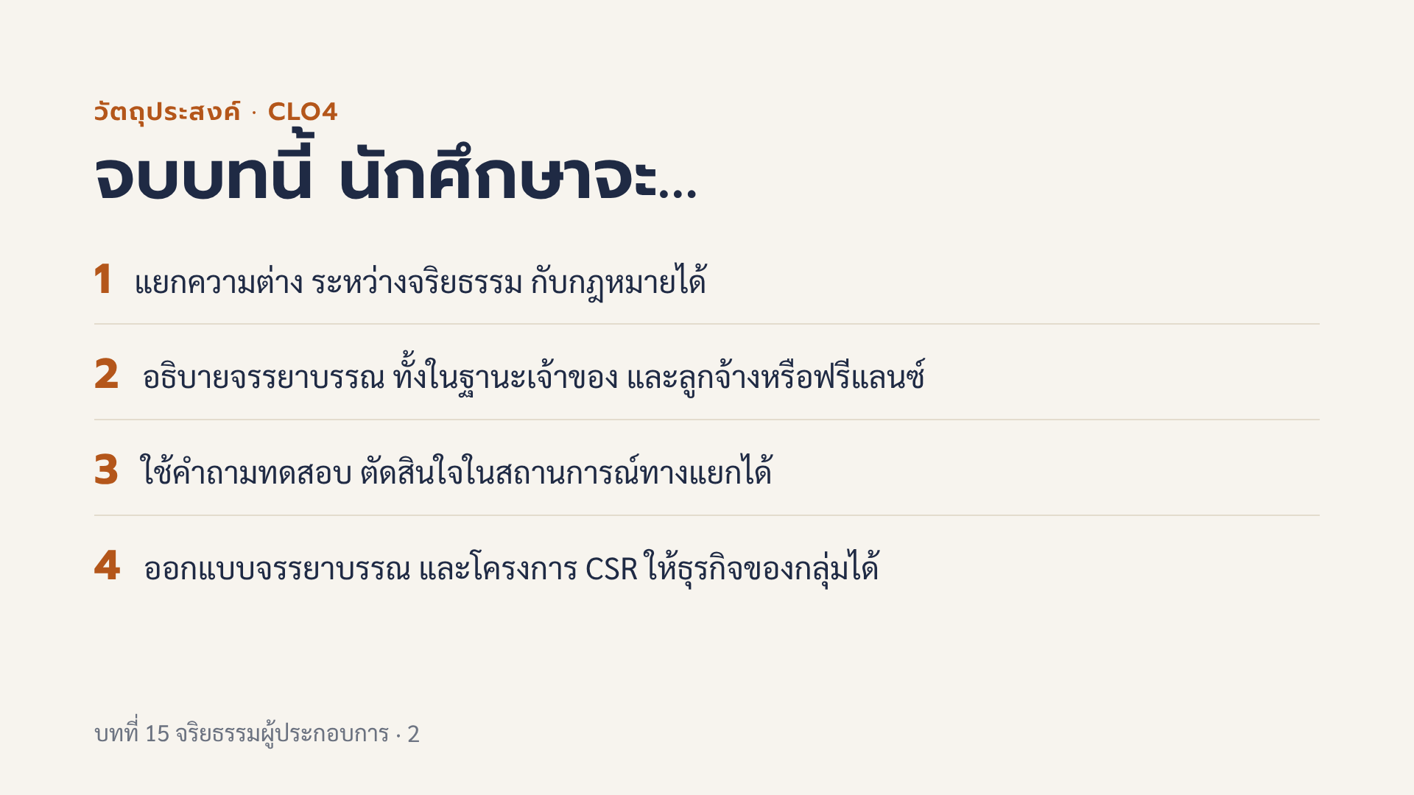
Notes:
บทนี้วัด CLO4 แสดงออกถึงจริยธรรมตามจรรยาบรรณผู้ประกอบการ 10 คะแนน เกณฑ์ผ่าน 7 จาก 10 วัดด้วยการสังเกตพฤติกรรม และการเข้าร่วมกิจกรรม แปลว่าวันนี้ไม่ได้วัดว่าท่องได้ไหม แต่ดูว่าในงานกลุ่มและการอภิปราย นักศึกษาให้เหตุผลอย่างไร ฟังเพื่อนไหม และเลือกทางที่เป็นธรรมหรือเปล่า บอกนักศึกษาตรง ๆ ว่าการมีส่วนร่วมวันนี้มีผลต่อคะแนน CLO4 ข้อ 4 ต่อยอดจากธุรกิจของกลุ่มที่ออกแบบไว้ด้วย BMC ตั้งแต่สัปดาห์ที่ 3

Slide 3

Notes:
ให้แต่ละกลุ่มรวมข่าวที่สมาชิกหามา เลือกมา 1 ข่าว เล่าให้ห้องฟังไม่เกิน 1 นาที โดยตอบ 3 ข้อ เกิดอะไรขึ้น ใครเสียหาย ธุรกิจเองเสียอะไร เช่น ลูกค้าเลิกซื้อ โดนปรับ ถูกแบน อาจารย์เขียนบนกระดานเป็น 2 คอลัมน์ ผู้เสียหาย กับ ผลที่ธุรกิจได้รับ ข้อควรระวัง ให้เล่าเฉพาะข้อเท็จจริงที่ข่าวรายงาน ถ้าคดียังไม่จบ ใช้คำว่าถูกกล่าวหา ไม่ตัดสินแทนศาล ข่าวเหล่านี้จะใช้อีกครั้งในแบบฝึกหัดข้อ 5 ภาพที่ควรใส่: ภาพหน้าจอพาดหัวข่าวที่กลุ่มเลือก จากสื่อที่น่าเชื่อถือ ปิดชื่อและหน้าบุคคลธรรมดา · พรอมต์สร้างภาพ (EN): a smartphone showing a generic Thai business news headline about a consumer complaint, blurred text, people reading in a classroom · หรือหาจาก: แคปหน้าจอข่าวจริงที่นักศึกษานำมา ใช้ในห้องเรียนเท่านั้น

Slide 4
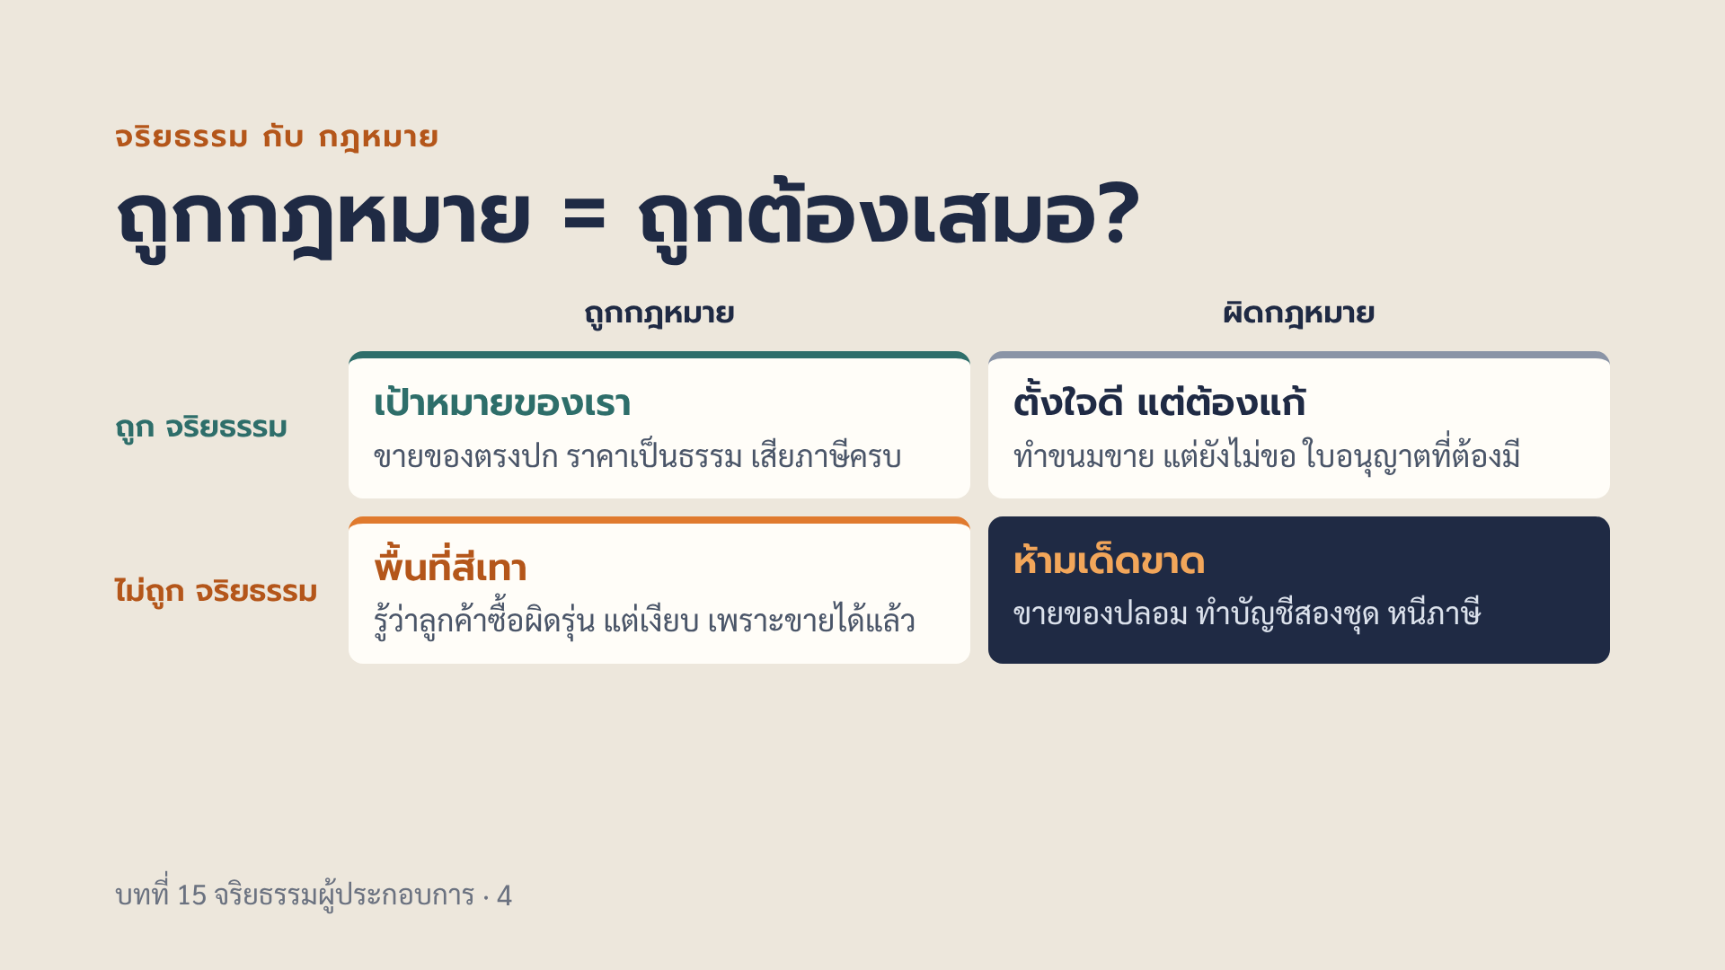
Notes:
กฎหมาย คือกติกาขั้นต่ำที่รัฐบังคับ ทำผิดมีโทษ จริยธรรม คือหลักความถูกต้องดีงามที่เราเลือกยึดเอง ไม่มีใครบังคับ แต่ลูกค้าและสังคมตัดสินเรา สองอย่างนี้ทับกันเกือบทั้งหมด แต่ไม่ทั้งหมด ช่องที่ต้องระวังที่สุดคือพื้นที่สีเทา ถูกกฎหมายแต่ไม่ถูกจริยธรรม เพราะคนมักคิดว่าไม่ผิดกฎหมายก็ทำได้ ช่องตั้งใจดีแต่ผิดกฎหมาย เช่น ทำอาหารขายออนไลน์โดยยังไม่ได้ขอใบอนุญาตที่สินค้านั้นต้องมี ตั้งใจดีแต่ต้องแก้ให้ถูก ไม่ใช่ข้ออ้าง ชวนถาม ข่าวจากการบ้านของแต่ละกลุ่มอยู่ช่องไหน

Slide 5

Notes:
หยุดให้นักศึกษาคิดสักครู่ ธุรกิจที่ทำแค่ไม่ผิดกฎหมาย อาจอยู่รอดได้ แต่ไม่มีใครรัก ธุรกิจที่ลูกค้าไว้ใจจะได้ลูกค้าประจำ ได้การบอกต่อ ซึ่งเป็นต้นทุนการตลาดที่ถูกที่สุด เชื่อมกับบทที่ 5 และ 7 ที่ว่ารีวิวและการบอกต่อมีพลังมาก ความไว้ใจสร้างนาน แต่เสียได้ในโพสต์เดียว

Slide 6
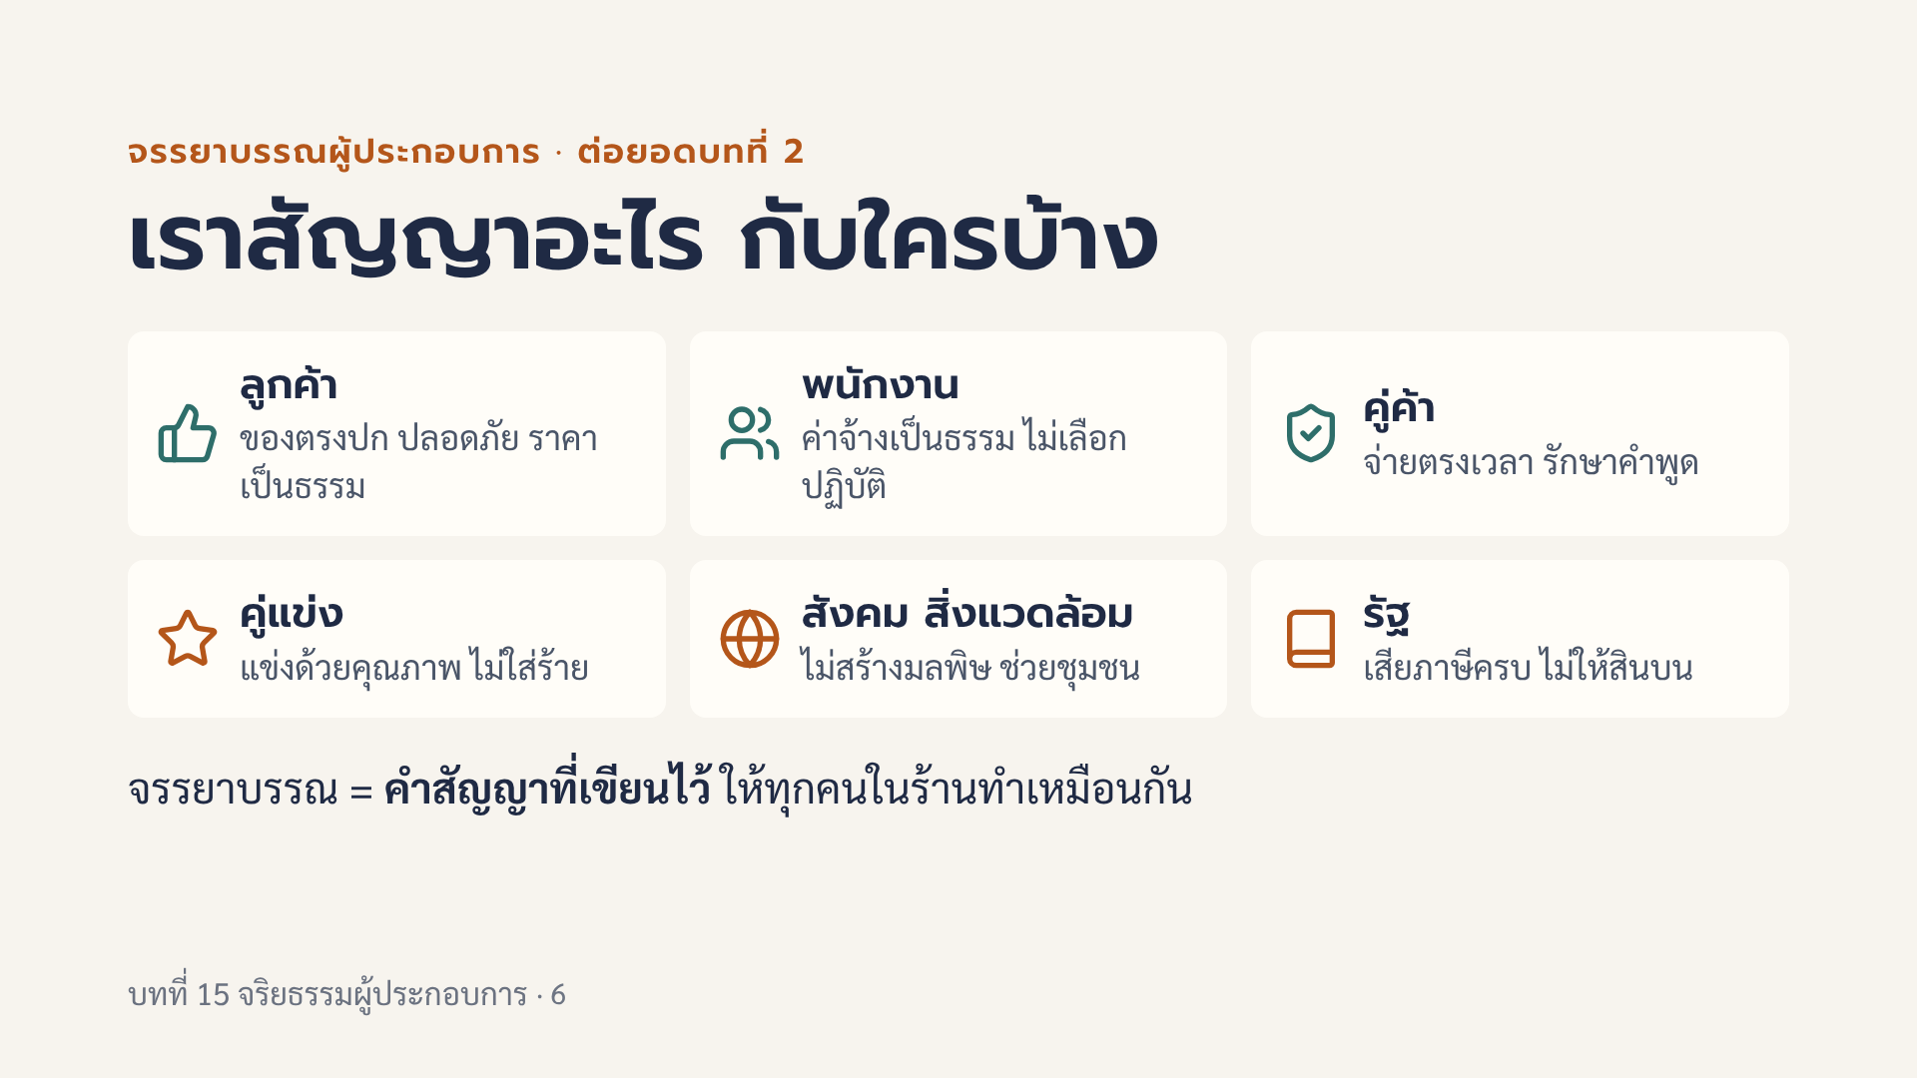
Notes:
โยงกลับบทที่ 2 สไลด์ ธุรกิจไม่ได้อยู่คนเดียว ตอนนั้นเราดูว่าแต่ละกลุ่มต้องการอะไร วันนี้กลับด้าน ดูว่าเราสัญญาอะไรกับแต่ละกลุ่ม จรรยาบรรณ คือหลักปฏิบัติที่ผู้ประกอบการประกาศและยึดถือ ตัวอย่างเพิ่ม ต่อลูกค้า เก็บข้อมูลลูกค้าเป็นความลับ รับเปลี่ยนคืนตามที่ประกาศ ต่อพนักงาน จ่ายค่าจ้างตรงเวลา ขึ้นทะเบียนประกันสังคมตามที่กฎหมายกำหนด ดูแลความปลอดภัยในการทำงาน ต่อคู่แข่ง ไม่ปล่อยข่าวลือ ไม่ลอกแบบสินค้า ต่อคู่แข่ง ไม่ทุ่มตลาดขายต่ำกว่าทุนเพื่อไล่คู่แข่ง ไม่ได้ข้อมูลคู่แข่งมาโดยมิชอบ ต่อพนักงาน พัฒนาทักษะ ดูแลสุขภาพกายและใจ ต่อรัฐ ออกใบเสร็จ ยื่นภาษีตรงเวลา ไม่ให้สินบนหรือของกำนัลเจ้าหน้าที่เพื่อแลกความสะดวก คำถามชวนคิด ร้านเล็กที่มีพนักงาน 2 คน ต้องมีจรรยาบรรณเป็นลายลักษณ์อักษรไหม ตอบ ควรมี เพราะเมื่อเจ้าของไม่อยู่ พนักงานจะรู้ว่าต้องตัดสินใจอย่างไร งานกลุ่มท้ายคาบจะให้เขียนจรรยาบรรณของธุรกิจกลุ่ม

Slide 7
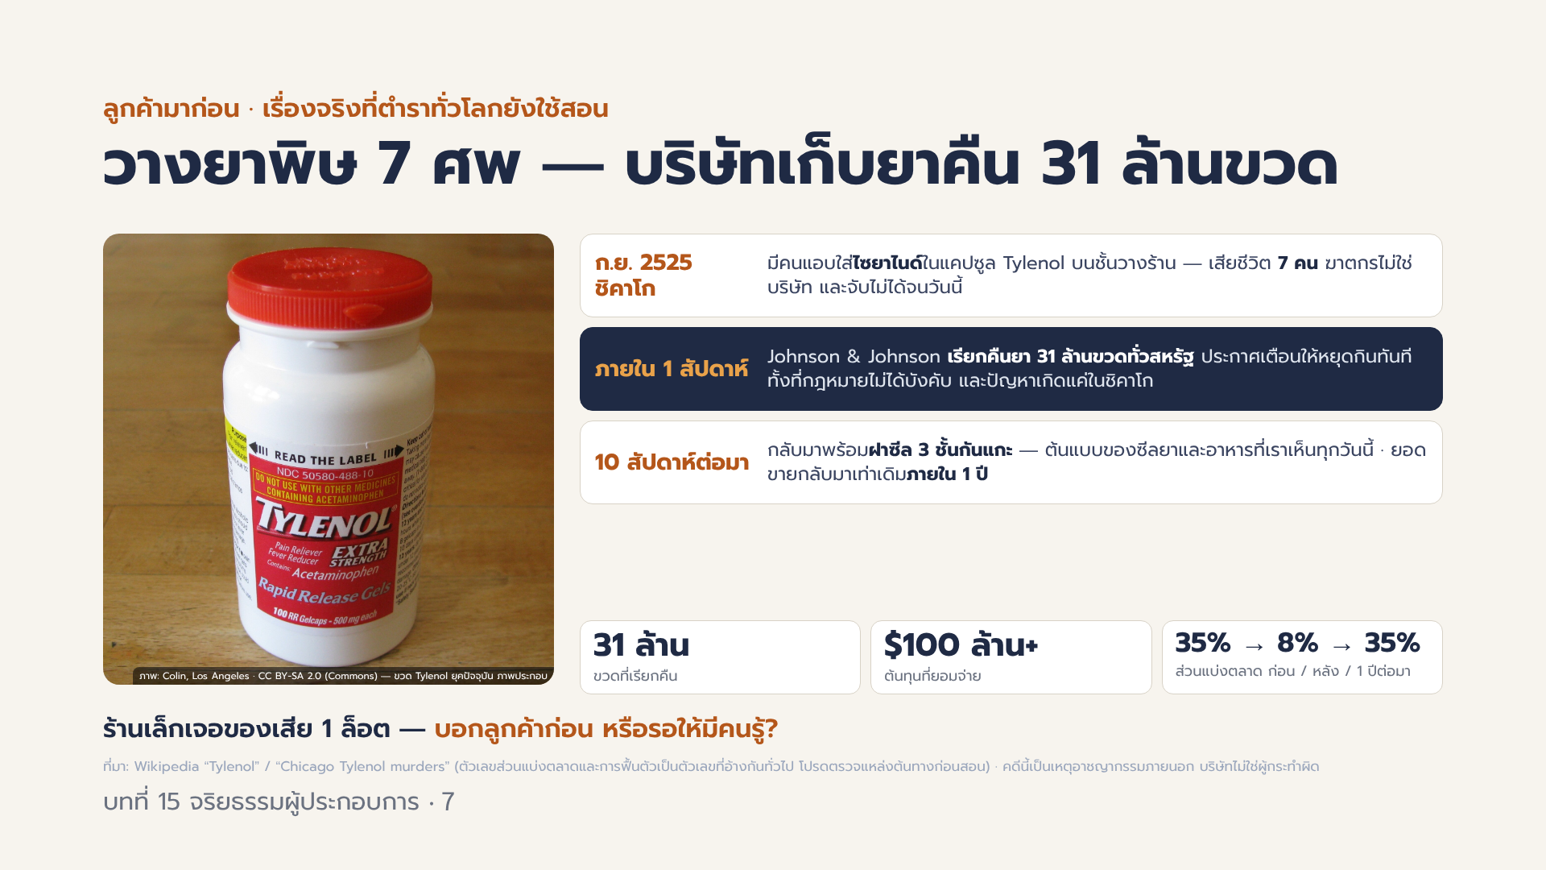
Notes:
สไลด์ 8 — กรณี Tylenol 2525 (Wikipedia "Tylenol" / "Chicago Tylenol murders")
ข้อเท็จจริง: ก.ย. 2525 มีผู้แอบใส่ไซยาไนด์ในแคปซูล Extra Strength Tylenol บนชั้นวางร้านในเขตชิคาโก เสียชีวิต 7 คน ผู้ก่อเหตุไม่เคยถูกจับ (รางวัลนำจับ 100,000 ดอลลาร์ยังไม่มีผู้รับถึงปี 2566) · Johnson & Johnson เรียกคืนสินค้า 31 ล้านขวดทั่วสหรัฐภายในหนึ่งสัปดาห์ ทั้งที่เหตุเกิดเฉพาะชิคาโกและกฎหมายไม่บังคับ ต้นทุนมากกว่า 100 ล้านดอลลาร์ · 10 สัปดาห์ต่อมาวางขายใหม่ในบรรจุภัณฑ์ซีล 3 ชั้นกันแกะ เลิกผลิตแบบแคปซูล · ส่วนแบ่งตลาดยาพาราฯ จากราว 35% ลงไป 8% แล้วกลับมาระดับเดิมภายในปีเดียว (ตัวเลขส่วนแบ่งเป็นตัวเลขที่อ้างกันทั่วไป วิกิพีเดียระบุ "ต้องการแหล่งอ้างอิง" บางจุด) · นำไปสู่กฎหมายสหรัฐเรื่องบรรจุภัณฑ์กันแกะ (2525 ทำให้การปลอมปนเป็นอาชญากรรม, 2532 บังคับใช้บรรจุภัณฑ์กันแกะ)
ประเด็นสอน (ต่อจากสไลด์ "เราสัญญาอะไร กับใครบ้าง"): ลูกค้ามาก่อนกำไรระยะสั้น — บริษัทไม่ใช่ผู้ผิด แต่เลือกรับผิดชอบความปลอดภัยลูกค้าทั้งประเทศ ยอมเสียเงินมหาศาล ผลคือความเชื่อถือกลับมาเร็ว · โยงร้านเล็ก: ของเสีย 1 ล็อต แจ้งลูกค้าเอง หรือเงียบรอให้ลูกค้าพบ
ข้อควรระวัง: ย้ำว่าเป็นเหตุอาชญากรรมจากบุคคลภายนอก บริษัทไม่ใช่ผู้กระทำผิด · ภาพขวด Tylenol ยุคปัจจุบันเป็นภาพประกอบ (Colin, Los Angeles CC BY-SA 2.0 Commons)

Slide 8

Notes:
สไลด์นี้กลับมุม บัณฑิตสายมนุษยศาสตร์และสังคมศาสตร์ส่วนใหญ่จะเริ่มจากการเป็นลูกจ้างหรือฟรีแลนซ์ก่อนเป็นเจ้าของ จริยธรรมจึงไม่ใช่เรื่องของเจ้าของฝ่ายเดียว ข้อ 1 ซื่อสัตย์ต่องาน ทำงานตามเวลาที่ตกลง ไม่แอบทำงานส่วนตัวในเวลางาน และงานที่ส่งต้องเป็นงานที่ทำเองจริงตามที่ตกลง เช่น ถ้าลูกค้าจ้างแปลโดยคน แต่เราใช้เครื่องแปลทั้งหมดโดยไม่บอก ถือว่าไม่ซื่อสัตย์ ข้อ 2 ไม่ใช้ทรัพย์สินหรือข้อมูลของนายจ้างเป็นของตัว เช่น ใช้รายชื่อลูกค้าของบริษัททัวร์ไปเปิดทัวร์ของตัวเอง หรือใช้โปรแกรมของบริษัทรับงานส่วนตัว ข้อ 3 รักษาความลับ นักแปลและล่ามมักเห็นเอกสารสำคัญ เช่น สัญญา เอกสารทางการแพทย์ ข้อมูลส่วนตัวของลูกค้า ไกด์รู้ข้อมูลหนังสือเดินทางของลูกทัวร์ ต้องไม่นำไปเล่าหรือโพสต์ เชื่อมกับ PDPA ที่เรียนในบทที่ 7 ข้อ 4 ขออนุญาตก่อนนำงานของลูกค้าไปลงพอร์ตโฟลิโอ เช่น ภาพกราฟิก คลิปที่ตัดต่อ งานแปลที่ยังไม่เผยแพร่ ถ้าลูกค้าไม่อนุญาต อาจทำตัวอย่างงานจำลองแทน คำถามชวนคิด ฝึกงานที่โรงแรม แล้วหัวหน้าให้เก็บข้อมูลแขกลงไฟล์ส่วนตัวในมือถือ เพื่อจะได้ทำงานจากบ้าน ควรทำไหม ใช้คำถามทดสอบ 4 ข้อที่จะเรียนต่อไปช่วยคิดได้ ภาพที่ควรใส่: ล่ามหรือไกด์ไทยกำลังทำงานกับนักท่องเที่ยวต่างชาติ เช่น ที่องค์พระปฐมเจดีย์ · พรอมต์สร้างภาพ (EN): a young Thai tour guide explaining a temple to international tourists at Phra Pathom Chedi, Nakhon Pathom, warm daylight, realistic photo · หรือหาจาก: ภาพกิจกรรมของคณะมนุษยศาสตร์และสังคมศาสตร์ที่ได้รับอนุญาต ภาพประกอบสร้างด้วย AI (Canva) ใช้เพื่อการสอนเท่านั้น

Slide 9
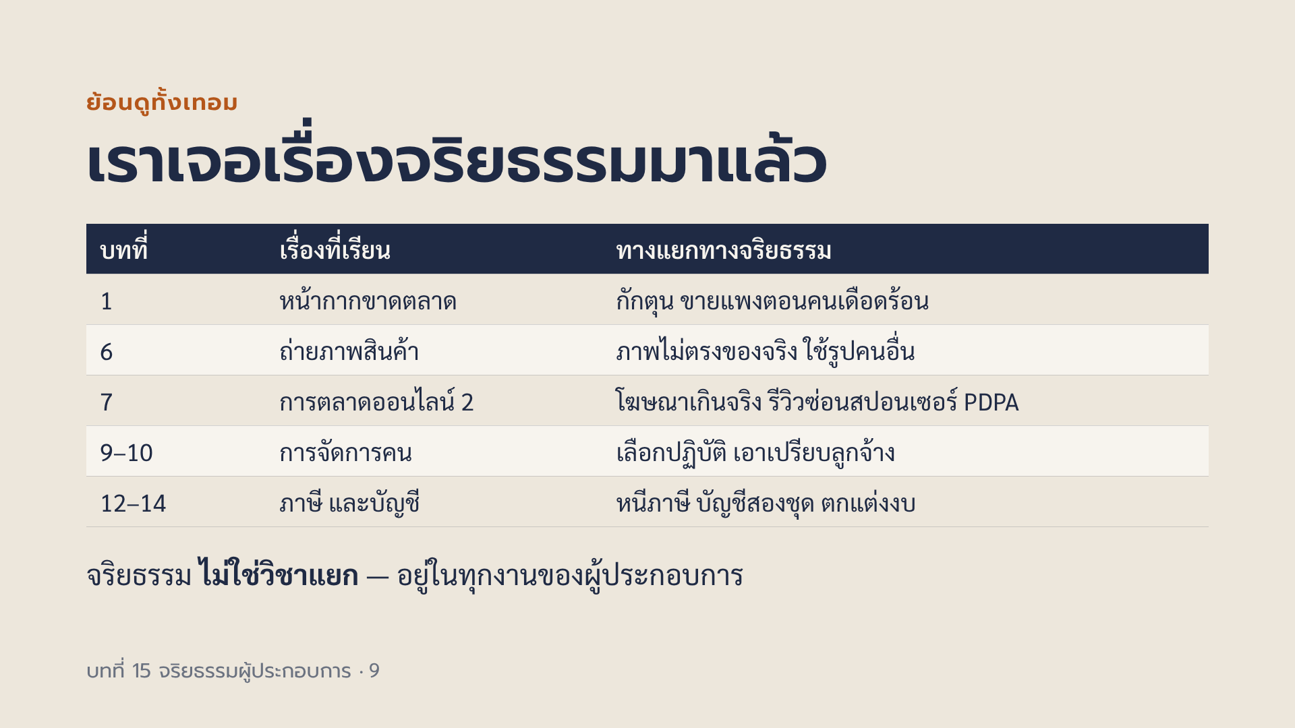
Notes:
ไล่ถามทีละแถวให้นักศึกษาช่วยจำ บทที่ 1 ตอนหน้ากากอนามัยขาดตลาดช่วงโควิด เราถามไว้ว่าการกักตุนเพื่อขายแพงถูกต้องไหม บทที่ 2 เราวาดผู้มีส่วนได้ส่วนเสียรอบธุรกิจ บทที่ 6 ภาพสินค้าต้องตรงความจริง และห้ามเอารูปคนอื่นมาใช้โดยไม่ได้รับอนุญาตเพราะติดลิขสิทธิ์ บทที่ 7 โฆษณาเกินจริง รีวิวที่ได้เงินต้องบอกว่าเป็นสปอนเซอร์ และเก็บข้อมูลลูกค้าต้องทำตาม PDPA บทที่ 9–10 ห้ามเลือกปฏิบัติตอนรับคน และต้องปฏิบัติต่อลูกจ้างอย่างเป็นธรรม บทที่ 12 ย้ำว่าการวางแผนภาษีอย่างถูกกฎหมายทำได้ แต่หนีภาษีผิดกฎหมาย บทที่ 13–14 บัญชีสองชุดและการตกแต่งงบการเงินเป็นการหลอกทั้งรัฐ ธนาคาร และหุ้นส่วน ไม่ว่าเราจะเป็นเจ้าของ หุ้นส่วน หรือพนักงาน ต้องไม่มีส่วนร่วม

Slide 10
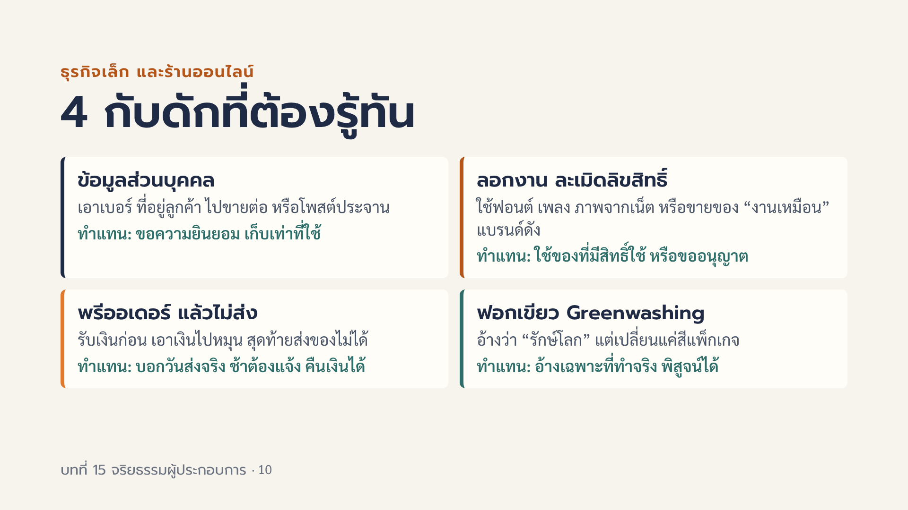
Notes:
สี่เรื่องนี้เจอบ่อยในร้านออนไลน์ของนักศึกษาเอง ข้อมูลส่วนบุคคล เชื่อมบทที่ 7 และ 8 ร้านที่เก็บข้อมูลลูกค้าต้องดูแลตาม พ.ร.บ.คุ้มครองข้อมูลส่วนบุคคล หรือ PDPA ห้ามโพสต์ประจานลูกค้าที่ไม่จ่ายเงินพร้อมเบอร์โทรและที่อยู่ เพราะผิดทั้งจริยธรรมและเสี่ยงผิดกฎหมาย ลอกงานและลิขสิทธิ์ ใกล้ตัวสายภาษาและสื่อมาก เช่น ใช้ฟอนต์ที่ฟรีเฉพาะใช้ส่วนตัวไปทำโลโก้ร้าน ใช้เพลงดังในคลิปขายของ เอาภาพจากเน็ตมาทำโปสเตอร์ ลอกงานแปลของคนอื่น หรือใช้ AI ทำภาพเลียนสไตล์ศิลปินแล้วขาย เชื่อมบทที่ 6 เรื่องห้ามใช้รูปคนอื่น ส่วนการขายของ “งานเหมือน” แม้ราคาถูกและลูกค้ารู้ ก็ยังเป็นการเอาประโยชน์จากงานของคนอื่น พรีออเดอร์ ช่วงแรกตั้งใจดี แต่เอาเงินลูกค้าคนใหม่ไปส่งของให้คนเก่า สุดท้ายพังทั้งระบบ ถ้าตั้งใจไม่ส่งตั้งแต่แรกคือการฉ้อโกง ฟอกเขียว คือการทำให้ดูเหมือนรักษ์สิ่งแวดล้อมมากกว่าความจริง เช่น ติดคำว่าย่อยสลายได้ทั้งที่ไม่ใช่ ชวนถาม ใครเคยเจอกับดักข้อไหนในฐานะลูกค้าบ้าง

Slide 11
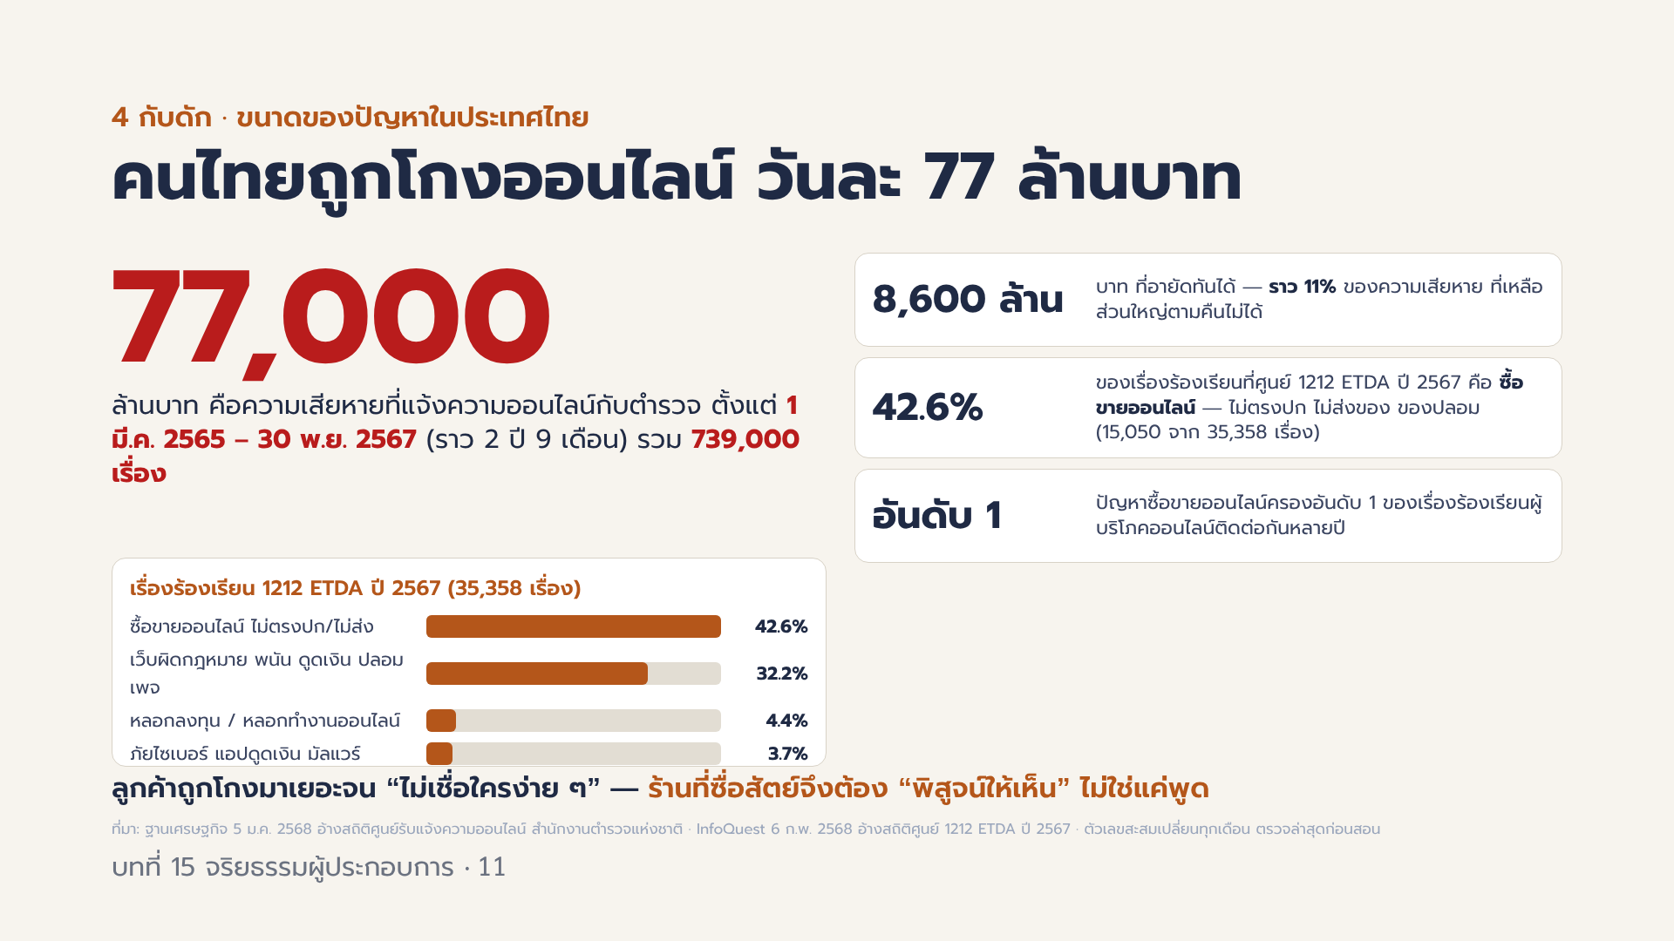
Notes:
สไลด์ 12 — ขนาดปัญหาโกงออนไลน์ในไทย (ฐานเศรษฐกิจ 5 ม.ค. 2568 อ้างสถิติศูนย์รับแจ้งความออนไลน์ สตช. · InfoQuest 6 ก.พ. 2568 อ้างสถิติศูนย์ 1212 ETDA ปี 2567)
ตัวเลขตำรวจ: 1 มี.ค. 2565 – 30 พ.ย. 2567 แจ้งความออนไลน์ราว 739,000 เรื่อง ความเสียหายราว 77,000 ล้านบาท เฉลี่ยวันละ 77 ล้านบาท อายัดได้ราว 8,600 ล้านบาท (ราว 11%)
ตัวเลข ETDA 1212 ปี 2567: เรื่องร้องเรียน 35,358 เรื่อง (ลดจาก 45,190 ในปี 2566) · อันดับ 1 ปัญหาซื้อขายออนไลน์ (ไม่ตรงปก ไม่ส่งของ ของปลอม) 15,050 เรื่อง 42.56% · อันดับ 2 เว็บไซต์ผิดกฎหมาย (พนัน ดูดเงิน ปลอมเพจ หลอกขาย) 11,371 เรื่อง 32.16% · อันดับ 4 หลอกลงทุน/หลอกทำงาน 1,564 เรื่อง 4.42% · อันดับ 5 ภัยไซเบอร์ 1,311 เรื่อง 3.71% (อันดับ 3 คือเรื่องอื่น ๆ/สอบถาม 8.59% ไม่แสดงในกราฟ)
ประเด็นสอน (ต่อจาก "4 กับดักที่ต้องรู้ทัน"): ตัวเลขนี้คือ "ความไม่ไว้ใจ" ที่ร้านออนไลน์ทุกร้านต้องเผชิญ ลูกค้าถูกโกงมามากจึงระวัง ร้านที่ซื่อสัตย์ต้องพิสูจน์ด้วยหลักฐาน (รีวิวจริง ภาพสินค้าจริง เลขพัสดุ นโยบายคืนเงินชัด ช่องทางติดต่อจริง) ไม่ใช่แค่พูดว่าซื่อสัตย์
ข้อควรระวัง: ตัวเลขตำรวจเป็นยอดสะสมที่เปลี่ยนทุกเดือน ตรวจตัวเลขล่าสุดก่อนสอน · ตัวเลข 1212 เป็นเรื่องร้องเรียน ไม่ใช่คดีตำรวจ และไม่มีมูลค่าความเสียหายรายประเภท

Slide 12
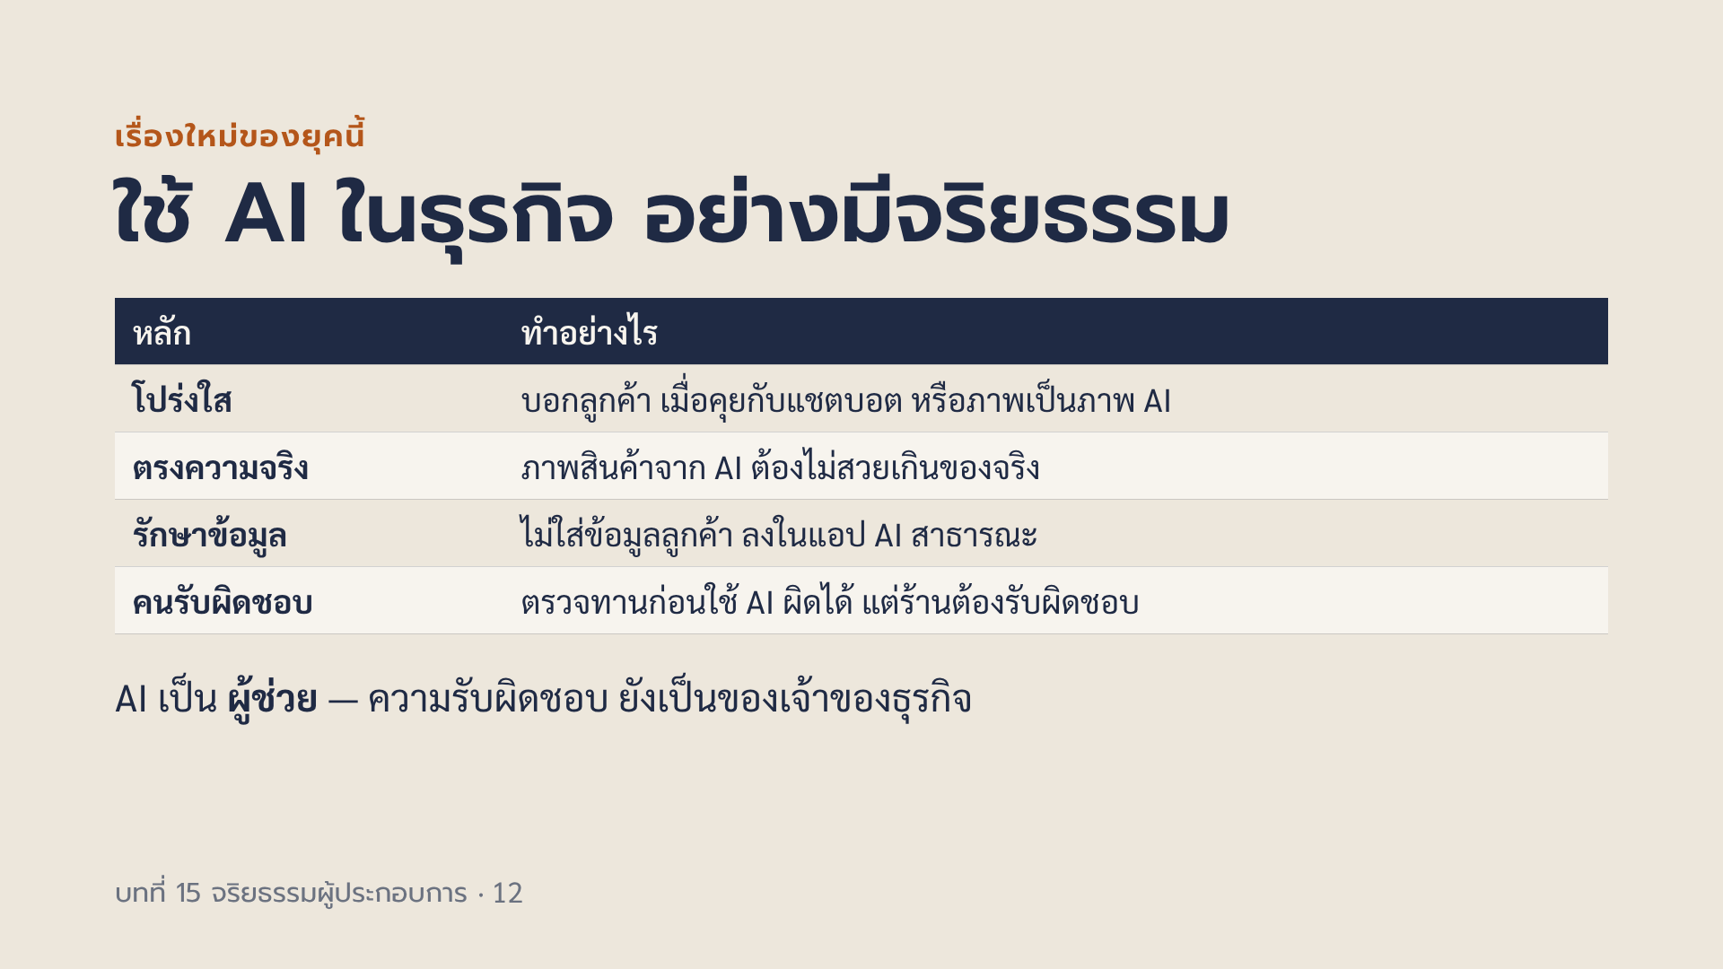
Notes:
ร้านเล็กใช้ AI กันมากขึ้น เขียนแคปชัน ทำภาพสินค้า ตอบแชตลูกค้า ทำบัญชี ประเด็นจริยธรรม 4 ข้อ โปร่งใส ลูกค้ามีสิทธิ์รู้ว่ากำลังคุยกับคนหรือระบบอัตโนมัติ ตรงความจริง เชื่อมบทที่ 6 ภาพที่ AI สร้างหรือแต่งเกินจริงก็คือภาพไม่ตรงปก รักษาข้อมูล เชื่อม PDPA บทที่ 7 อย่าเอารายชื่อ เบอร์โทร หรือข้อมูลการซื้อของลูกค้าไปวางในแอป AI ที่เราไม่รู้ว่าเก็บข้อมูลอย่างไร คนรับผิดชอบ ถ้า AI ตอบลูกค้าผิด เช่น บอกราคาผิด ร้านต้องรับผิดชอบเอง [อาจารย์เล่าจากประสบการณ์จริง] ENT Group ใช้ AI ในงานวิจัยและพัฒนาซอฟต์แวร์ ชวนเล่าว่าบริษัทวางกติกาการใช้ AI อย่างไร เช่น ข้อมูลอะไรห้ามใส่ และใครเป็นคนตรวจงานก่อนส่งลูกค้า

Slide 13
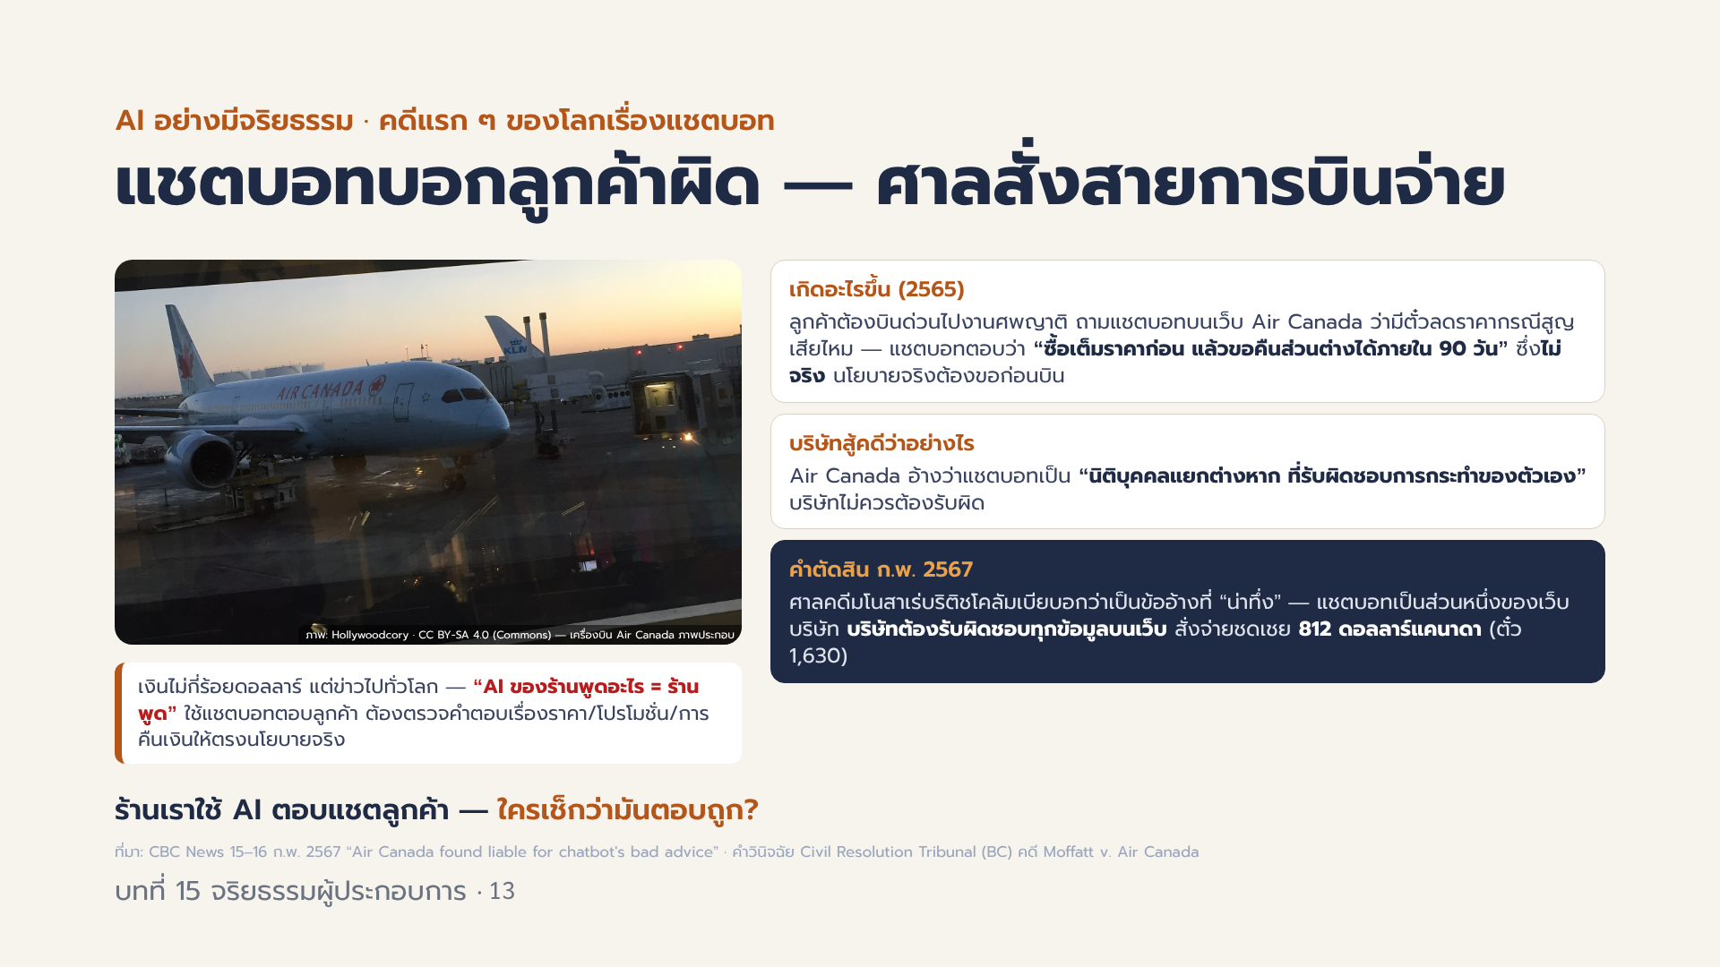
Notes:
สไลด์ 14 — คดีแชตบอท Air Canada (CBC News 15–16 ก.พ. 2567 · คำวินิจฉัย Civil Resolution Tribunal บริติชโคลัมเบีย คดี Moffatt v. Air Canada)
ข้อเท็จจริง: ปลายปี 2565 ผู้โดยสารต้องบินด่วนไปงานศพญาติ ถามแชตบอทบนเว็บ Air Canada เรื่องตั๋วลดราคากรณีสูญเสีย (bereavement fare) แชตบอทตอบว่าซื้อเต็มราคาก่อนแล้วยื่นขอคืนส่วนต่างได้ภายใน 90 วันนับจากวันออกตั๋ว — ขัดกับนโยบายจริงที่ต้องขอก่อนเดินทาง · ตั๋วไป-กลับโตรอนโตราคา 1,630.36 ดอลลาร์แคนาดา · บริษัทปฏิเสธคืนเงิน ลูกค้าฟ้องศาลคดีมโนสาเร่ · Air Canada แก้ต่างว่าแชตบอทเป็น "นิติบุคคลแยกต่างหากที่รับผิดชอบการกระทำของตัวเอง" · ผู้พิพากษา Christopher Rivers เรียกข้ออ้างนี้ว่า "a remarkable submission" ชี้ว่าแชตบอทเป็นส่วนหนึ่งของเว็บไซต์ บริษัทต้องรับผิดชอบข้อมูลทั้งหมดบนเว็บ ไม่ว่ามาจากหน้าคงที่หรือแชตบอท · สั่งจ่าย 812 ดอลลาร์แคนาดา (ส่วนต่างราคา) คำตัดสินเผยแพร่ราวกลาง ก.พ. 2567
ประเด็นสอน (ต่อจาก "ใช้ AI ในธุรกิจอย่างมีจริยธรรม" ข้อ "คนรับผิดชอบ"): AI ของร้านพูดอะไร = ร้านพูด · ก่อนเปิดใช้แชตบอทตอบลูกค้า ต้องทดสอบคำถามเรื่องราคา โปรโมชั่น การคืนเงิน การจัดส่ง ให้ตรงนโยบายจริง และมีช่องให้คนรับช่วงต่อ · จำนวนเงินน้อย แต่ความเสียหายชื่อเสียงไปทั่วโลก
ภาพ: เครื่องบิน Air Canada โดย Hollywoodcory CC BY-SA 4.0 (Commons) ภาพประกอบ

Slide 14
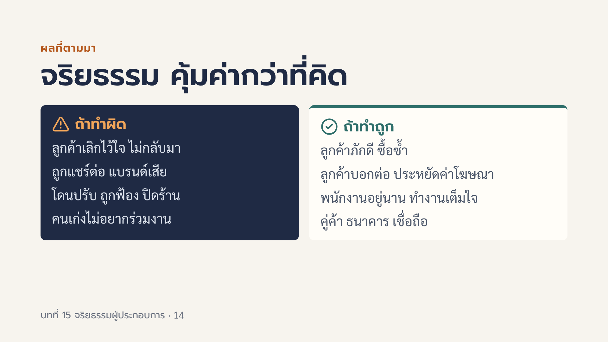
Notes:
ทำผิดจริยธรรมอาจได้กำไรเร็วในระยะสั้น แต่ต้นทุนที่ตามมาสูงมาก ความเชื่อใจที่หายไปเรียกกลับยาก และในยุคโซเชียล เรื่องแย่ถูกแชร์เร็วกว่าเรื่องดี ด้านกฎหมาย มีทั้งค่าปรับ คดีความ และอาจถูกสั่งปิด ด้านดี ลูกค้าที่ไว้ใจจะซื้อซ้ำและบอกต่อ เชื่อมบทที่ 8 ที่เราดูลูกค้าประจำจากข้อมูลการขาย พนักงานที่ได้รับความเป็นธรรมอยู่นาน ลดต้นทุนการรับคนใหม่ เชื่อมบทที่ 9–10 และงบการเงินที่โปร่งใส ทำให้ธนาคารกล้าให้สินเชื่อ เชื่อมบทที่ 11 และ 13–14 ชวนนักศึกษากลับไปดูข่าวการบ้าน ธุรกิจในข่าวเจอผลข้อไหนบ้าง

Slide 15
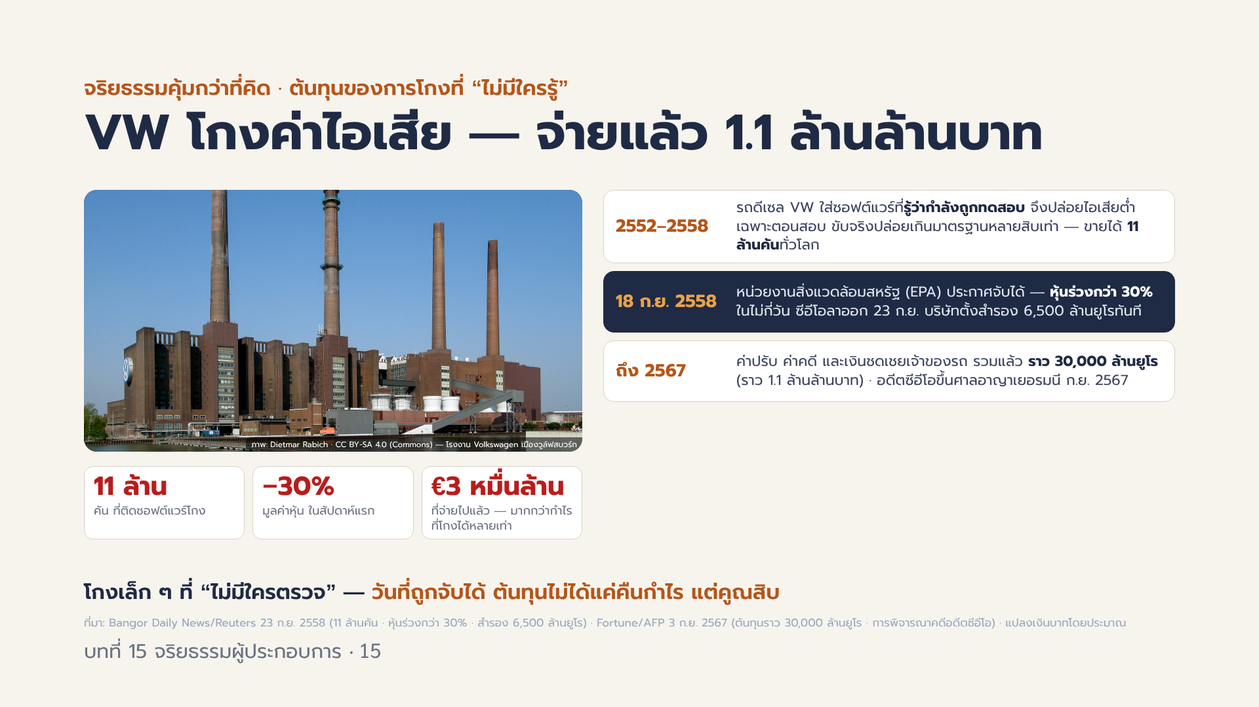
Notes:
สไลด์ 16 — กรณี Volkswagen Dieselgate (Bangor Daily News/Reuters 23 ก.ย. 2558 · Fortune/AFP 3 ก.ย. 2567)
ข้อเท็จจริง: 18 ก.ย. 2558 (วันศุกร์) สำนักงานปกป้องสิ่งแวดล้อมสหรัฐ (EPA) แจ้งข้อหา VW ติดตั้งซอฟต์แวร์ "defeat device" ในรถดีเซล ซึ่งตรวจจับได้ว่ากำลังถูกทดสอบไอเสียและปรับการทำงานให้ผ่านมาตรฐาน ขณะขับจริงปล่อยไนโตรเจนออกไซด์เกินมาตรฐานหลายสิบเท่า · 22 ก.ย. 2558 VW ยอมรับว่ามีรถเครื่อง EA 189 ราว 11 ล้านคันทั่วโลกที่ติดซอฟต์แวร์นี้ ตั้งสำรอง 6,500 ล้านยูโร (7,300 ล้านดอลลาร์) · หุ้นร่วงมากกว่า 30% นับจากข่าวแตก แตะต่ำสุดรอบ 4 ปีที่ 95.51 ยูโร · 23 ก.ย. 2558 ซีอีโอ Martin Winterkorn ลาออก · EPA ระบุโทษปรับสูงสุดอาจถึง 18,000 ล้านดอลลาร์ · ถึง ก.ย. 2567 คดีนี้ทำให้ VW เสียค่าปรับ ค่าคดี และค่าชดเชยเจ้าของรถรวมราว 30,000 ล้านยูโร ส่วนใหญ่ในสหรัฐ · อดีตซีอีโอเริ่มขึ้นศาลอาญาที่เมืองเบราน์ชไวค์ 3 ก.ย. 2567 ข้อหาฉ้อโกง (ครอบคลุมรถราว 9 ล้านคันในยุโรปและสหรัฐ) ยังไม่มีคำพิพากษา ณ วันที่ทำสไลด์ — ถือว่าบริสุทธิ์จนกว่าศาลตัดสิน
ประเด็นสอน (ต่อจาก "จริยธรรม คุ้มค่ากว่าที่คิด"): การโกงที่ "ไม่มีใครตรวจ" มีต้นทุนแฝงมหาศาลเมื่อถูกจับได้ — ไม่ใช่แค่คืนกำไรที่โกงมา แต่รวมค่าปรับ ค่าคดี ชื่อเสียง และผู้บริหารเสี่ยงคดีอาญาส่วนตัว · โยงร้านเล็ก: ใช้วัตถุดิบไม่ตรงที่โฆษณา น้ำหนักขาด ป้ายฉลากเกินจริง คือ defeat device ฉบับร้านเล็ก
แปลงเงิน: 30,000 ล้านยูโร ≈ 1.1 ล้านล้านบาท ที่อัตราราว 36–37 บาท/ยูโร เป็นค่าประมาณ · ภาพโรงงาน VW วูล์ฟสบวร์ก โดย Dietmar Rabich CC BY-SA 4.0 (Commons)

Slide 16

Notes:
เกมนี้ใช้ปลุกห้องและฝึกให้เหตุผล ซึ่งเป็นจุดแข็งของนักศึกษาสายมนุษยศาสตร์ วางไว้หลังเนื้อหาเรื่องผลที่ตามมา และก่อนเครื่องมือคำถามทดสอบ 4 ข้อ เพื่อให้นักศึกษาเห็นว่าแต่ละคนคิดต่างกัน แล้วค่อยให้เครื่องมือช่วยคิดเป็นระบบ ขั้นตอน หนึ่ง กำหนดฝั่งห้อง ซ้ายคือทำได้ ขวาคือไม่ควรทำ ถ้าห้องแคบหรือเก้าอี้ยึดติด ให้ยกมือ หรือฉีกกระดาษเขียน ทำได้ กับ ไม่ควร สอง อ่านสถานการณ์ ให้เวลาเลือก 10 วินาที สาม สุ่มคนจากแต่ละฝั่ง ฝั่งละ 1 คน ให้เหตุผล 30 วินาที สี่ ถามว่าใครเปลี่ยนใจ ให้เดินข้ามฝั่ง แล้วคลิกให้กล่องมุมคิดโผล่ ย้ำว่าไม่ได้ตัดสินว่าใครดีหรือไม่ดี แต่ดูว่าเหตุผลคำนึงถึงผู้มีส่วนได้ส่วนเสียครบไหม การให้คะแนน ใช้สังเกตพฤติกรรมสำหรับ CLO4 เช่น ฟังเพื่อน ให้เหตุผล เปลี่ยนใจเมื่อเจอเหตุผลที่ดีกว่า อาจให้ดาวหรือบันทึกชื่อคนที่ให้เหตุผลดี ห้ามล้อเลียนคนที่เลือกต่าง สถานการณ์ทั้งหมดเป็นตัวอย่างสมมติ ใกล้ตัวสายภาษา สื่อ ท่องเที่ยว และงานคราฟต์ คำถามสำรองอยู่ในโน้ตรอบที่ 2

Slide 17
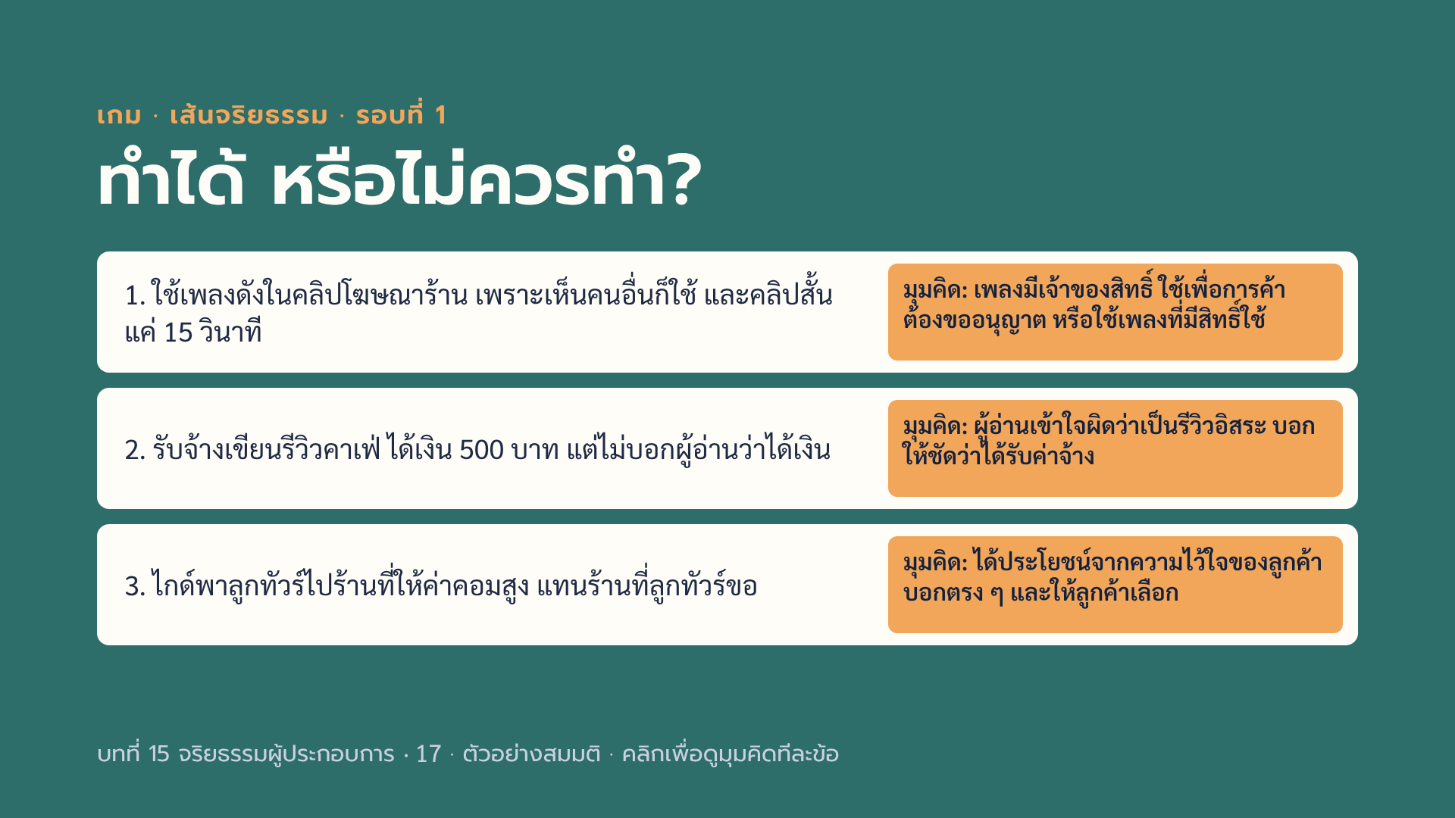
Notes:
อ่านทีละข้อ ให้นักศึกษาเลือกฝั่ง สุ่มเหตุผลสองฝั่ง แล้วคลิกดูมุมคิด ข้อ 1 เพลงดังในคลิปโฆษณา เหตุผลฝั่งทำได้ที่มักได้ยิน คือ ใคร ๆ ก็ใช้ คลิปสั้น ไม่มีใครรู้ มุมคิด เพลงเป็นงานอันมีลิขสิทธิ์ มีทั้งสิทธิ์ในตัวเพลงและสิทธิ์ในสิ่งบันทึกเสียง การนำไปใช้ในคลิปเพื่อการค้าต้องได้รับอนุญาต แพลตฟอร์มมักมีคลังเพลงที่ใช้ได้ หรือใช้เพลงที่ซื้อสิทธิ์แล้ว เชื่อมบทที่ 6 และ 7 ข้อ 2 รีวิวรับจ้างโดยไม่เปิดเผย มุมคิด ผู้อ่านเชื่อว่าเป็นความเห็นอิสระ จึงตัดสินใจผิดได้ การเปิดเผยว่าได้รับค่าจ้างหรือได้สินค้าฟรีคือสิ่งที่ควรทำ เชื่อมบทที่ 5 เกมรีวิวจริงหรือรีวิวจ้าง ข้อ 3 ไกด์กับค่าคอมมิชชัน มุมคิด ค่าคอมมิชชันไม่ผิดในตัวเอง แต่การพาลูกค้าไปที่ที่เขาไม่ได้ขอ เพื่อประโยชน์ของเรา คือการใช้ความไว้ใจของลูกค้าหาประโยชน์ ทางที่ดีกว่า บอกลูกทัวร์ตรง ๆ ว่ามีร้านแนะนำ แต่พาไปร้านที่เขาขอตามที่ตกลง ถ้าเหตุผลสองฝั่งน่าสนใจ ให้เวลาถกเพิ่มได้ ไม่ต้องรีบเฉลย

Slide 18
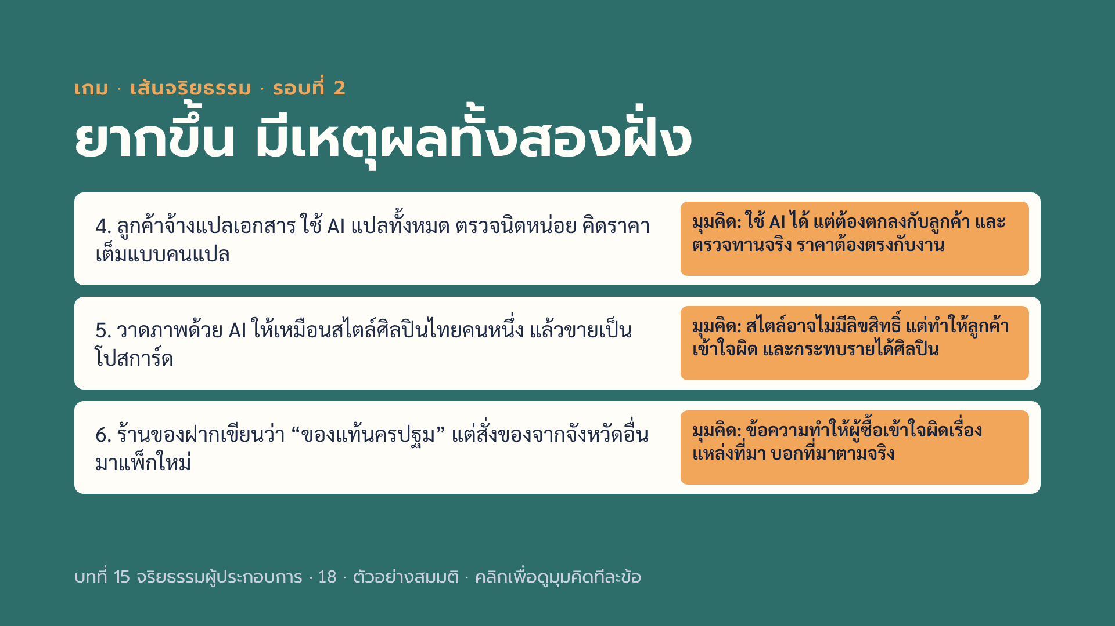
Notes:
รอบนี้ตั้งใจให้มีเหตุผลทั้งสองฝั่ง ข้อ 4 งานแปลด้วย AI ฝั่งทำได้อาจบอกว่าลูกค้าได้งานคุณภาพเดียวกันและเร็วกว่า มุมคิด การใช้เครื่องมือไม่ผิด แต่ถ้าลูกค้าจ่ายราคาของงานแปลโดยคน และเราไม่ได้บอก ก็คือการให้ข้อมูลไม่ครบ นอกจากนี้เอกสารลูกค้าอาจเป็นความลับ การใส่ลงแอป AI สาธารณะเสี่ยงเรื่องข้อมูล ทางที่ดีกว่า ตกลงกับลูกค้าตั้งแต่ต้น ตรวจทานจริงทุกบรรทัด และคิดราคาตามงานที่ทำจริง เชื่อมสไลด์ AI อย่างมีจริยธรรม ข้อ 5 ภาพ AI เลียนสไตล์ศิลปิน ตามข่าวกรมทรัพย์สินทางปัญญา สไตล์และแนวทั่วไปเป็นความคิดที่ใครก็ใช้ได้ แต่ต้องดูเป็นกรณีว่ามีการลอกการแสดงออกที่มีลิขสิทธิ์หรือไม่ ในทางจริยธรรม ถ้าขายโดยให้ลูกค้าเข้าใจว่าเป็นงานของศิลปิน หรือแย่งตลาดศิลปินด้วยการเลียนแบบ ก็ไม่ผ่านคำถามความยุติธรรม ข้อ 6 ของฝากที่อ้างแหล่งที่มาไม่จริง ทำให้ผู้บริโภคเข้าใจผิด และกระทบผู้ผลิตท้องถิ่นจริง ทางที่ดีกว่า บอกที่มาตามจริง หรือพัฒนาสินค้าร่วมกับผู้ผลิตในนครปฐม คำถามสำรอง ข้อสำรอง 1 ใช้ฟอนต์ที่ดาวน์โหลดฟรีสำหรับใช้ส่วนตัว ไปทำโลโก้ร้าน มุมคิด ต้องตรวจเงื่อนไขสัญญาอนุญาตของฟอนต์ ข้อสำรอง 2 ถ่ายภาพลูกค้าในคาเฟ่ไปลงเพจโดยไม่ขอ มุมคิด ขออนุญาตก่อน เชื่อม PDPA ข้อสำรอง 3 จ้างนักเขียนเงาเขียนหนังสือ แล้วใส่ชื่อเราเป็นผู้เขียน มุมคิด ถกได้ทั้งสองฝั่ง ขึ้นกับข้อตกลงและการไม่หลอกผู้อ่าน ข้อสำรอง 4 นำข้อความรีวิวจากเพจคนอื่นมาโพสต์เป็นรีวิวร้านเรา มุมคิด ไม่ควร หลอกลูกค้าและละเมิดงานคนอื่น

Slide 19
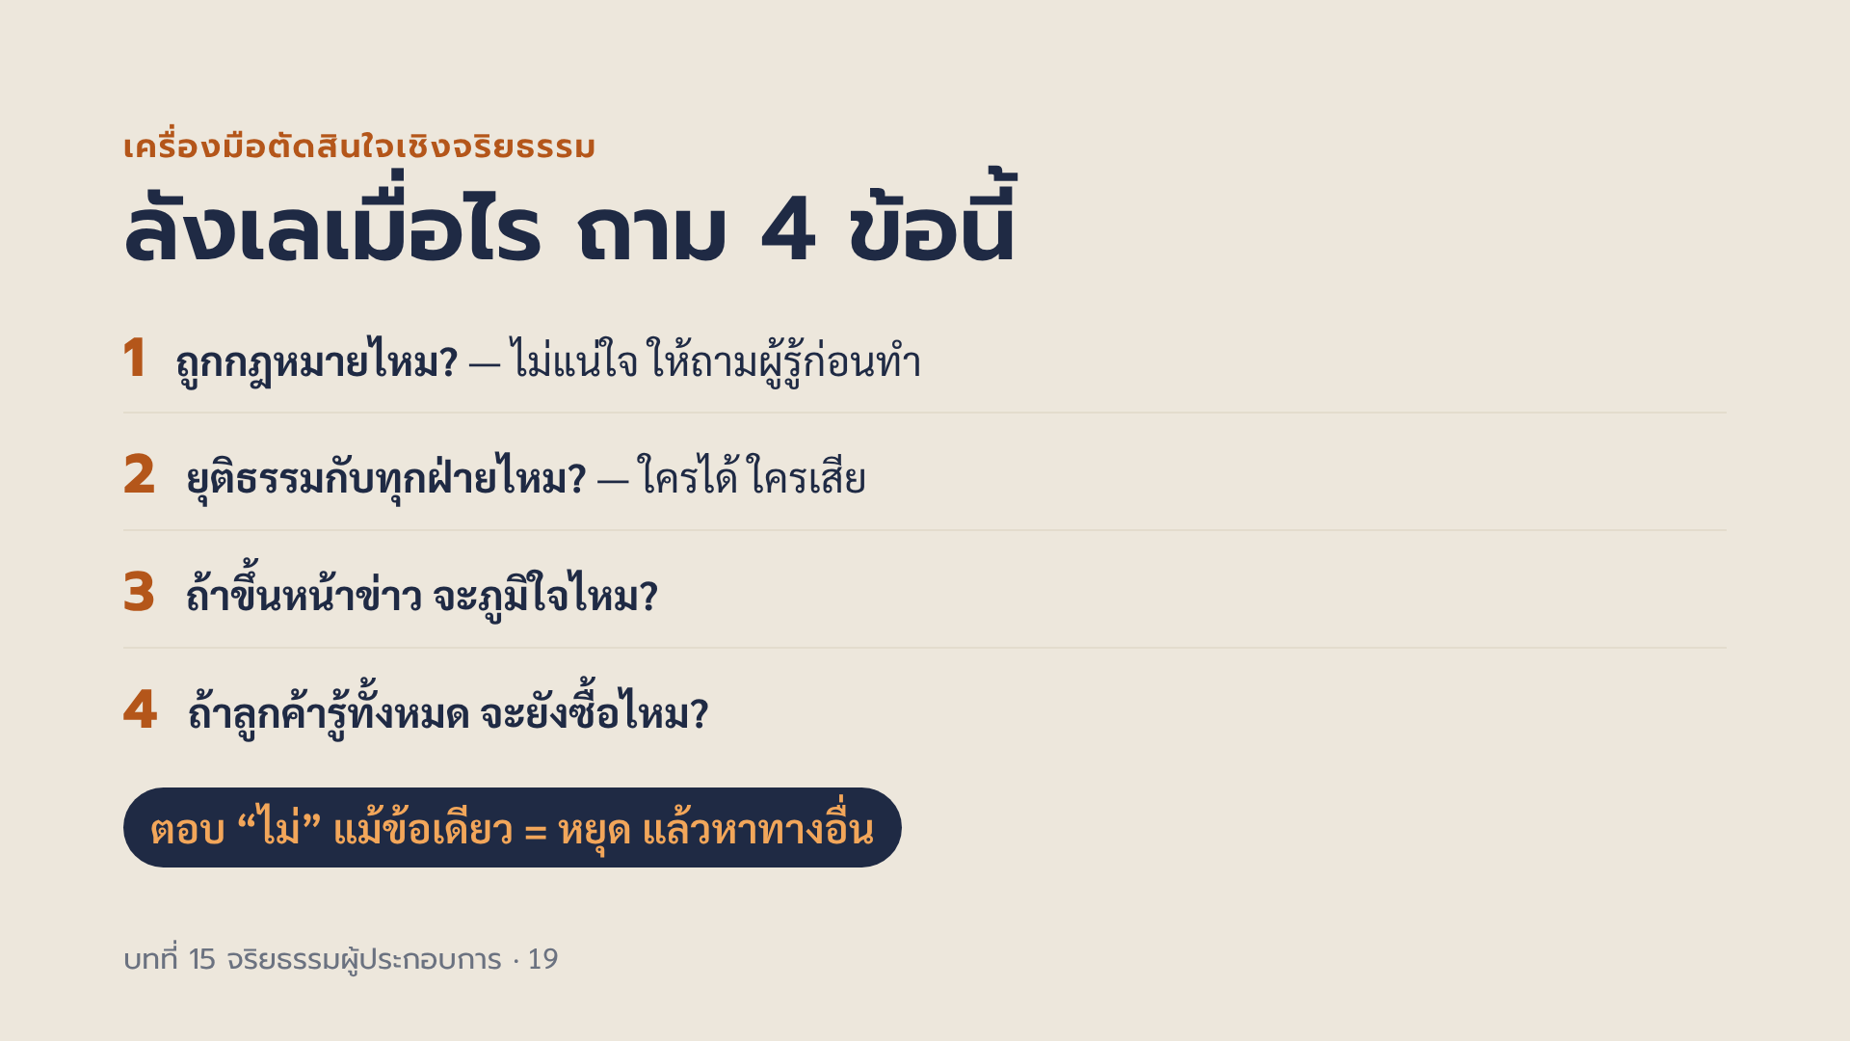
Notes:
นี่คือเครื่องมือหลักของบทนี้ ใช้ในงานกลุ่มและแบบฝึกหัด ข้อ 1 กฎหมาย คือด่านแรก ถ้าผิดกฎหมายจบเลย ข้อ 2 ความยุติธรรม ให้นึกถึงผู้มีส่วนได้ส่วนเสียทั้ง 6 กลุ่ม ข้อ 3 การทดสอบหน้าหนังสือพิมพ์ ถ้าเรื่องนี้ถูกเขียนเป็นข่าวพร้อมชื่อร้านเรา เราจะอายไหม ข้อ 4 การทดสอบความโปร่งใส ถ้าต้องบอกลูกค้าตรง ๆ แล้วเขาจะไม่ซื้อ แปลว่าเรากำลังได้เงินจากสิ่งที่เขาไม่รู้ คำถามเสริมที่ใช้ได้ ถ้าเราเป็นฝ่ายที่โดนกระทำ เราจะยอมไหม และถ้าทุกร้านทำแบบนี้ ตลาดจะเป็นอย่างไร ย้ำว่าเครื่องมือนี้ไม่ได้ให้คำตอบสำเร็จ แต่ช่วยให้หยุดคิดก่อนตัดสินใจ ตอบไม่ข้อใดข้อหนึ่ง ไม่ได้แปลว่าต้องเลิกขาย แต่ต้องหาทางที่ผ่านทั้ง 4 ข้อ

Slide 20
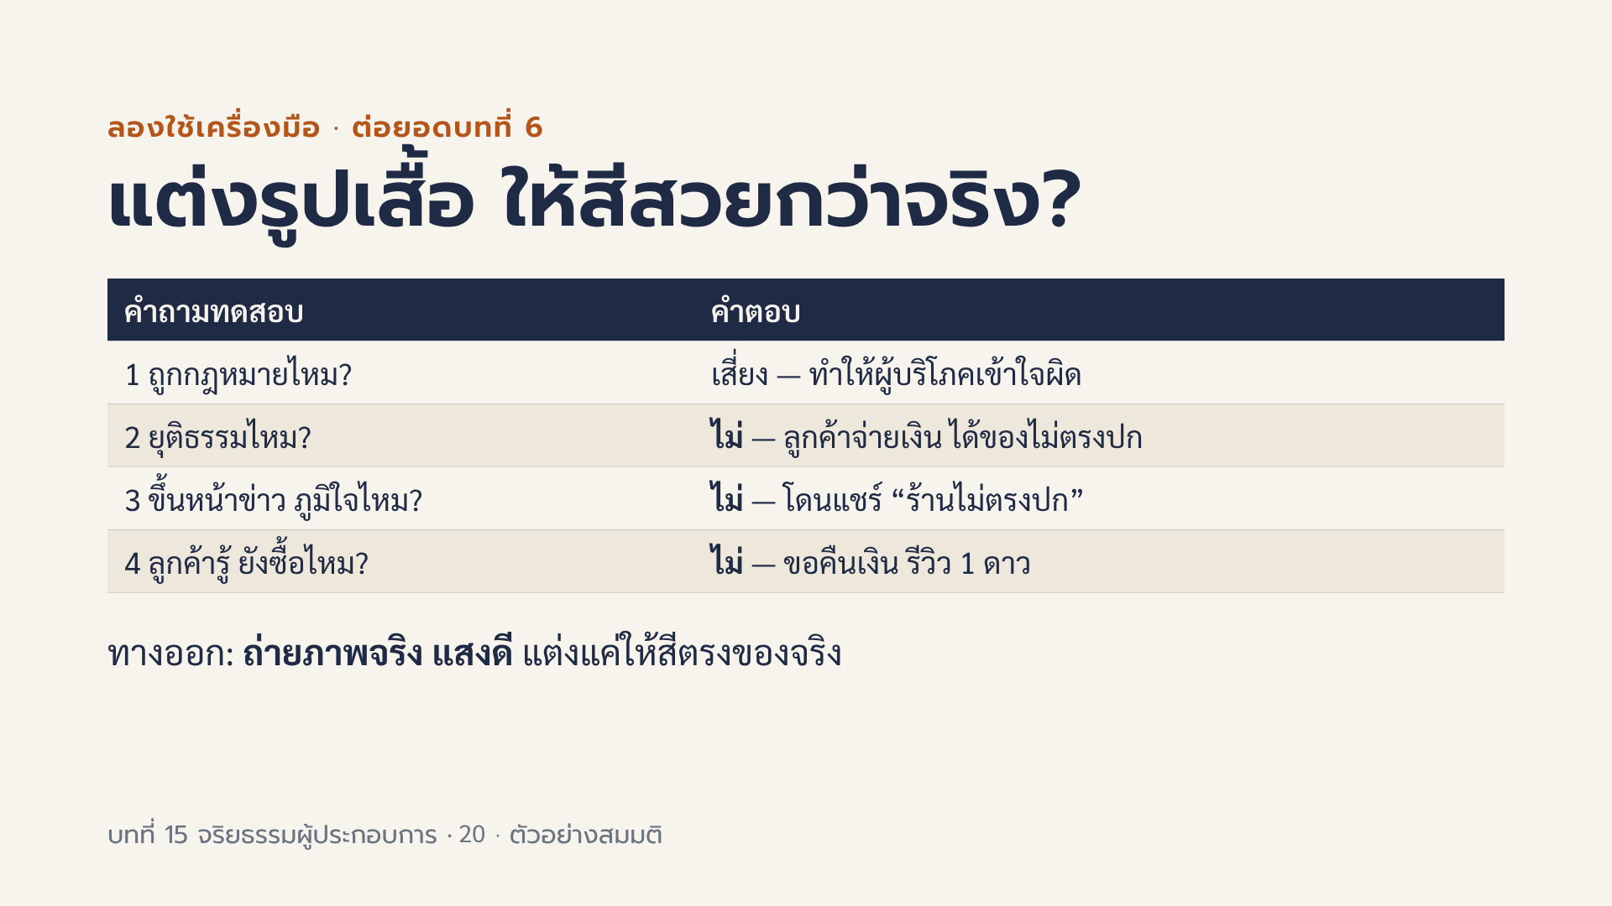
Notes:
ตัวอย่างสมมติ ร้านขายเสื้อออนไลน์ของนักศึกษา เสื้อสีหม่น ๆ แต่แต่งรูปให้สีสดสวย ขายดีขึ้น ทำโจทย์นี้ด้วยกันทั้งห้องก่อนแยกกลุ่ม ให้นักศึกษาตอบทีละข้อ ข้อ 1 ให้ตอบว่าเสี่ยง เพราะการโฆษณาที่ทำให้ผู้บริโภคเข้าใจผิดในสาระสำคัญของสินค้า อาจขัดกฎหมายคุ้มครองผู้บริโภค รายละเอียดให้ตรวจกับ สคบ. ไม่ต้องลงลึกมาตรา ข้อ 2–4 ตอบไม่ทั้งหมด จึงสรุปว่าไม่ควรทำ แต่ไม่ได้แปลว่าห้ามแต่งรูปเลย การปรับแสงและสีให้ใกล้ของจริงที่สุดคือสิ่งที่ควรทำ เชื่อมบทที่ 6 เรื่องการจัดแสงและถ่ายภาพสินค้าให้ตรงความจริง ลองถามต่อ ถ้าเขียนใต้ภาพว่า สีจริงอาจต่างจากภาพเล็กน้อย พอไหม คำตอบ ช่วยได้ถ้าต่างเล็กน้อยจริง แต่ไม่ใช่ใบอนุญาตให้แต่งเกินจริง

Slide 21
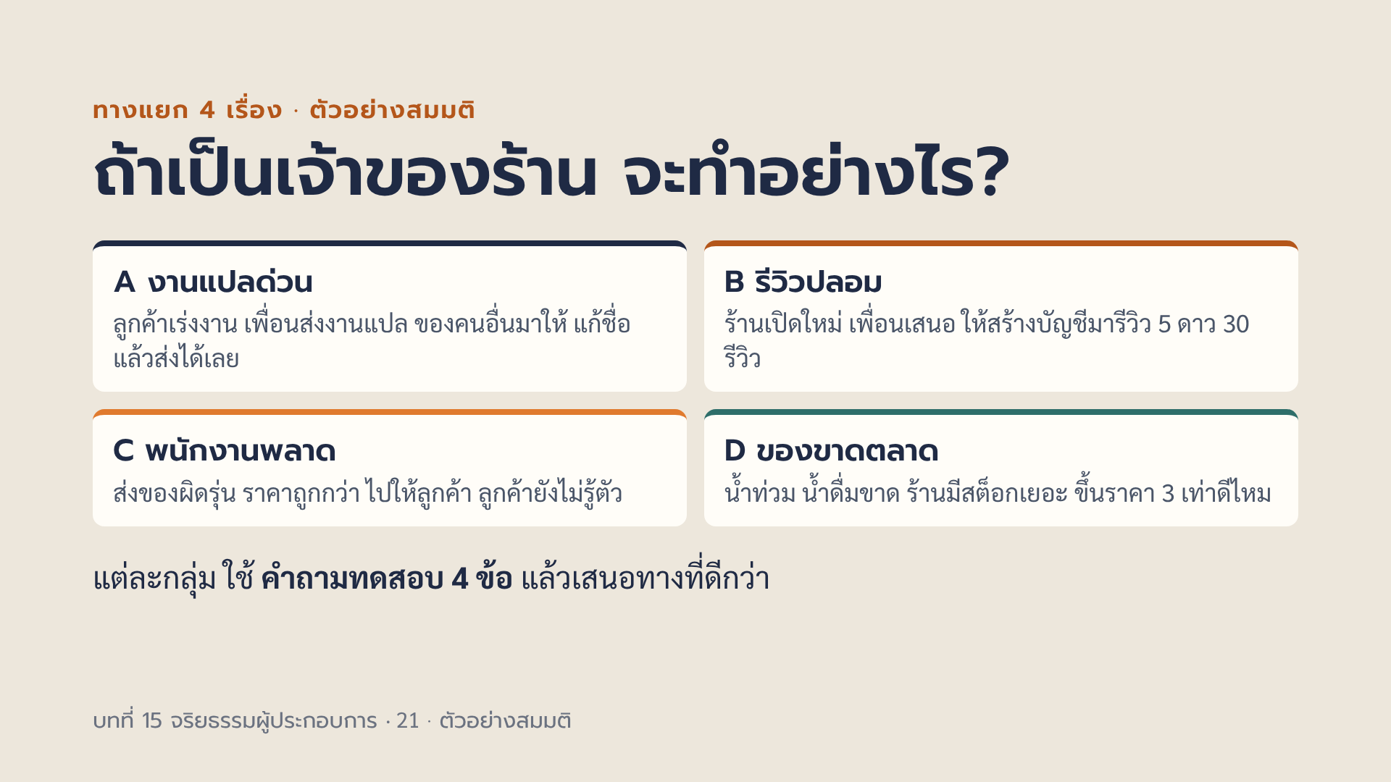
Notes:
ทั้ง 4 เรื่องเป็นตัวอย่างสมมติ ไม่ได้อ้างถึงบริษัทจริง จับฉลากให้แต่ละกลุ่มได้ 1 เรื่อง ใช้เวลา 15 นาที เพราะนักศึกษากลุ่มนี้ถนัดอภิปราย ให้เวลาถกเหตุผลเต็มที่ แล้วสุ่มกลุ่มมาตอบ แนวคำตอบ A งานแปลด่วน ใกล้ตัวสายภาษา การเอางานแปลของคนอื่นมาส่งเป็นของเรา ละเมิดสิทธิ์ของผู้แปลเดิม หลอกลูกค้าที่จ่ายเงินจ้างเรา และงานแปลเดิมอาจมีข้อมูลลับของลูกค้าคนอื่นด้วย ไม่ผ่านข้อ 1 2 และ 4 ทางออก บอกลูกค้าตรง ๆ ว่าต้องใช้เวลาเท่าไร ขอเลื่อนกำหนด หรือแบ่งส่งเป็นช่วง หรือแนะนำเพื่อนนักแปลที่ว่างโดยลูกค้ารับรู้ ถ้าต้องการกรณีเดิมเรื่องไม่เอาใบกำกับภาษี ใช้เชื่อมบทที่ 12 ได้ ส่วนลดแลกกับการไม่ออกบิลมักเป็นการช่วยกันเลี่ยงภาษี B เชื่อมบทที่ 7 รีวิวปลอมหลอกลูกค้าโดยตรง ไม่ผ่านข้อ 4 ทางออก แจกของให้ลูกค้าจริงทดลองแล้วขอรีวิวตามจริง โดยเปิดเผยว่าได้รับสินค้าฟรี C ไม่มีใครรู้ แต่ไม่ผ่านข้อ 2 และ 4 ทางออก ติดต่อลูกค้าก่อน ขอโทษ ส่งของที่ถูกต้องให้ เจ้าของรับผิดชอบความผิดพลาดของร้าน ไม่โยนให้พนักงานคนเดียว และใช้เป็นบทเรียนปรับขั้นตอนตรวจของก่อนส่ง เชื่อมบทที่ 9–10 เรื่องการปฏิบัติต่อลูกจ้างอย่างเป็นธรรม D เชื่อมบทที่ 1 หน้ากากขาดตลาด ราคาขึ้นตามต้นทุนจริงได้ แต่ฉวยโอกาสตอนคนเดือดร้อนไม่ผ่านข้อ 2 และ 3 นอกจากนี้สินค้าบางชนิดอาจถูกควบคุมราคาในภาวะพิเศษ ให้ตรวจกับกรมการค้าภายใน ทางออก ขายราคาปกติ จำกัดจำนวนต่อคน ลูกค้าจะจำร้านเราไปอีกนาน

Slide 22
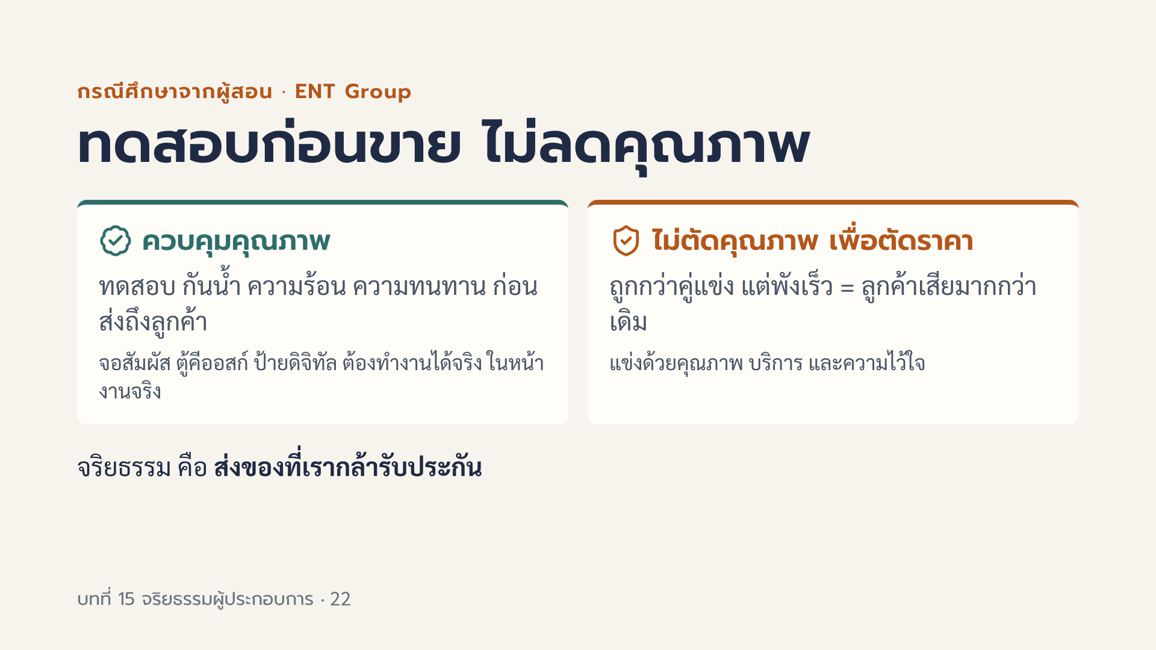
Notes:
[อาจารย์เล่าจากประสบการณ์จริง] ประเด็นที่ชวนเล่า 1 ทำไม ENT Group ต้องทดสอบกันน้ำ ความร้อน และความทนทานก่อนขาย เครื่องของบริษัทไปติดตั้งที่ไหนบ้าง เช่น โรงงาน หน้าร้าน โรงพยาบาล ถ้าเครื่องเสียหน้างานใครเดือดร้อน 2 เคยเจอสถานการณ์ที่ลูกค้าเอาราคาของที่ถูกกว่ามาเทียบไหม ตัดสินใจอย่างไร ทำไมเลือกไม่ลดสเปกหรือลดการทดสอบเพื่อให้ราคาต่ำลง 3 ผลระยะยาวของการเลือกแบบนี้ต่อความเชื่อใจของลูกค้าและตัวแทนจำหน่าย 4 แนวคิดเดียวกันใช้กับซอฟต์แวร์ เช่น ARUN PMS ที่วางตำแหน่งไม่แข่งราคาต่ำสุด เชื่อมบทที่ 3 ผู้ประกอบการสร้างสรรค์แข่งด้วยความต่าง ไม่ใช่ราคา ชวนนักศึกษาคิด ร้านของกลุ่มคุณ จะทดสอบคุณภาพสินค้าก่อนขายอย่างไร เช่น ร้านขนมชิมทุกล็อต ร้านเสื้อซักทดสอบสีตก ห้ามใส่ราคาสินค้าหรือตัวเลขยอดขายของบริษัทบนสไลด์

Slide 23
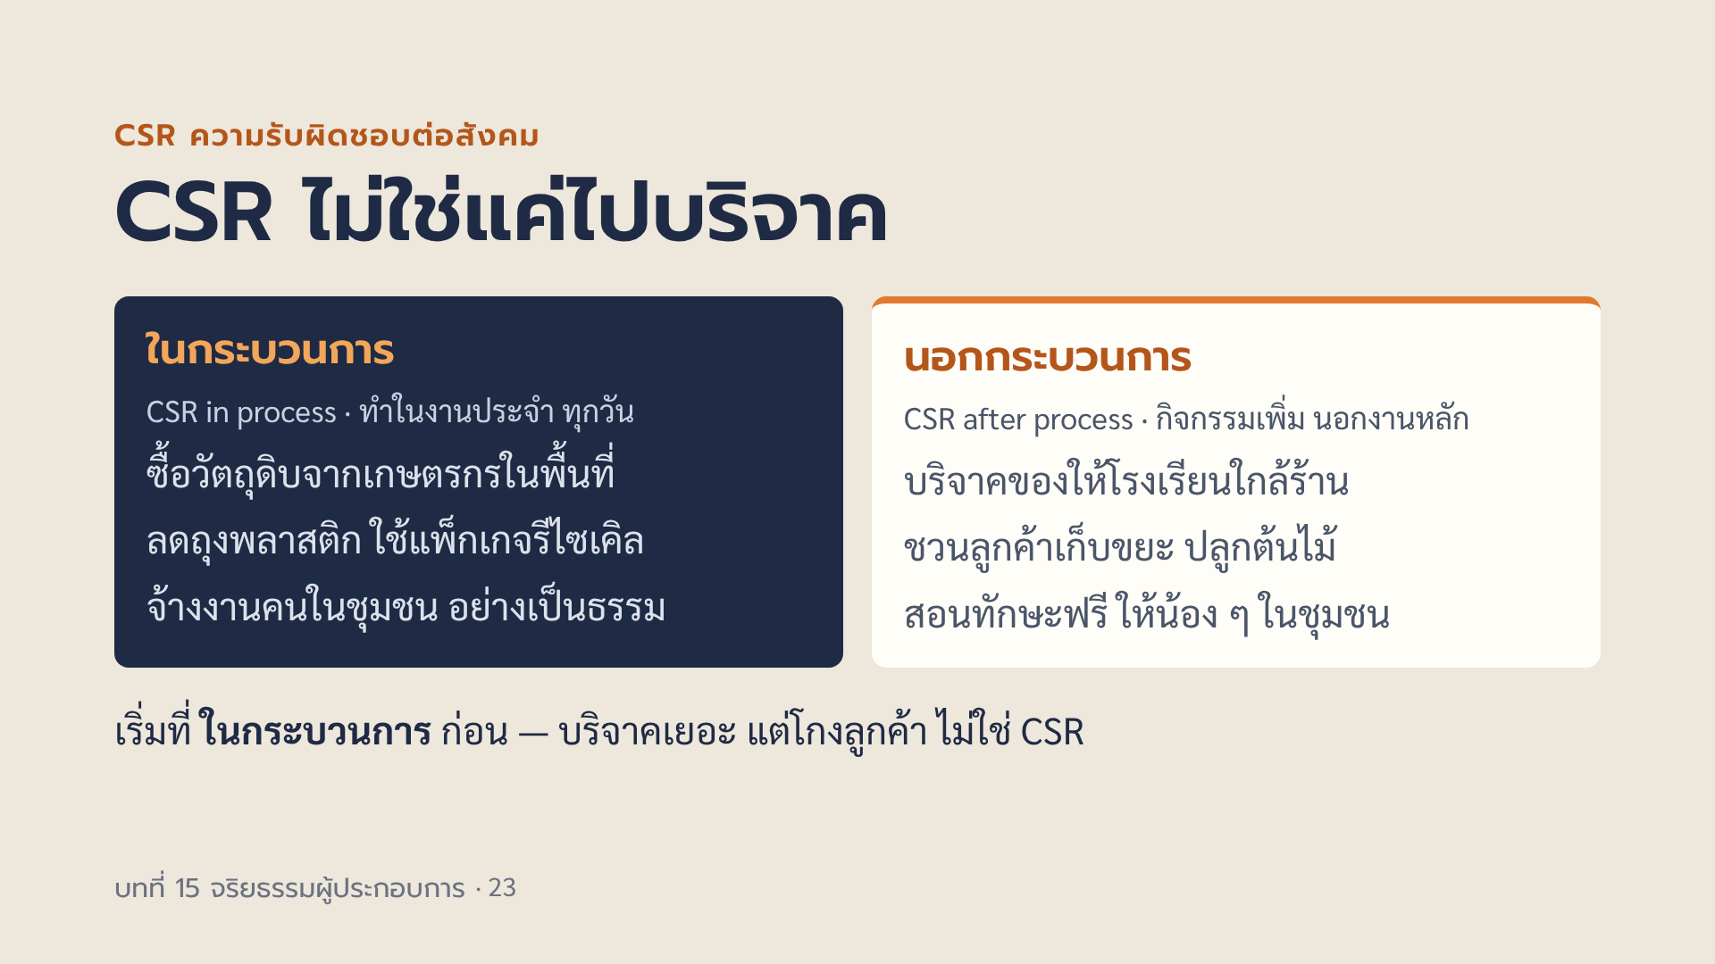
Notes:
CSR คือความรับผิดชอบของธุรกิจต่อสังคมและสิ่งแวดล้อม ในไทยนิยมแบ่ง 2 แบบ CSR ในกระบวนการ คือการทำธุรกิจหลักให้รับผิดชอบตั้งแต่ต้น เช่น ผลิตอย่างปลอดภัย ไม่ปล่อยน้ำเสีย จ่ายค่าจ้างเป็นธรรม CSR นอกกระบวนการ คือกิจกรรมที่ทำเพิ่ม เช่น บริจาค อาสา ทั้งสองแบบดี แต่ถ้าธุรกิจหลักยังเอาเปรียบคน การบริจาคก็เป็นแค่การสร้างภาพ ตัวอย่างธุรกิจเล็กในนครปฐม ร้านกาแฟหน้ามหาวิทยาลัยลดราคาให้คนนำแก้วมาเอง ร้านขนมซื้อมะพร้าวหรือผลไม้จากสวนในจังหวัด หอพักแยกขยะและมีจุดรับขวดพลาสติก ชวนถาม ธุรกิจของกลุ่มคุณ ทำ CSR ในกระบวนการอะไรได้บ้างโดยไม่ต้องใช้เงินเพิ่มมาก งานกลุ่มท้ายคาบจะให้เขียนแผน CSR 1 โครงการ

Slide 24
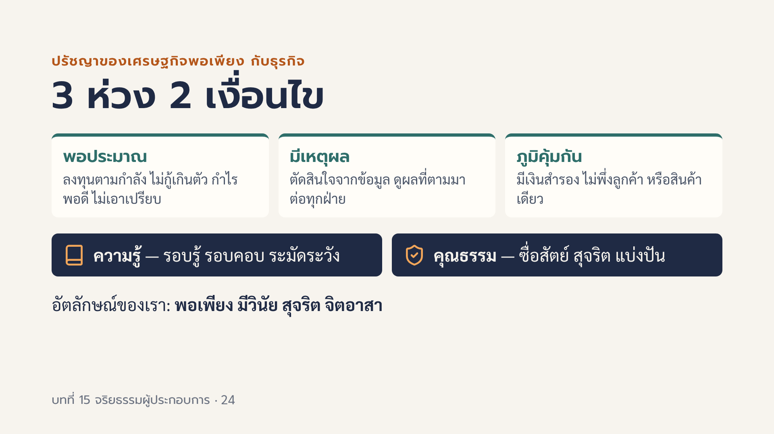
Notes:
ปรัชญาของเศรษฐกิจพอเพียง ประกอบด้วย 3 ห่วง คือ ความพอประมาณ ความมีเหตุผล และการมีภูมิคุ้มกันที่ดีในตัว บน 2 เงื่อนไข คือ ความรู้ และคุณธรรม หลายคนเข้าใจผิดว่าพอเพียงแปลว่าห้ามรวย หรือห้ามขยายกิจการ ความจริงคือขยายได้ แต่ต้องตามกำลังและมีเหตุผล ตัวอย่างธุรกิจ พอประมาณ ร้านกาแฟเปิดสาขาสองเมื่อสาขาแรกมีกำไรสม่ำเสมอ ไม่กู้มาเปิดพร้อมกันห้าสาขา มีเหตุผล เชื่อมบทที่ 8 ใช้ข้อมูลยอดขายตัดสินใจ และบทที่ 11 ดูความคุ้มค่าก่อนลงทุน ภูมิคุ้มกัน มีเงินสำรอง มีลูกค้าหลายกลุ่ม ทำประกัน เงื่อนไขคุณธรรม คือจุดที่เชื่อมกับบทนี้โดยตรง อัตลักษณ์บัณฑิตของมหาวิทยาลัย พอเพียง มีวินัย สุจริต จิตอาสา ตรงกับเนื้อหาทั้งบท สุจริต คือไม่โกง มีวินัย คือทำบัญชีและเสียภาษีตรงเวลา จิตอาสา คือ CSR ชวนถาม ธุรกิจของกลุ่มคุณมีภูมิคุ้มกันอะไรบ้างแล้ว

Slide 25
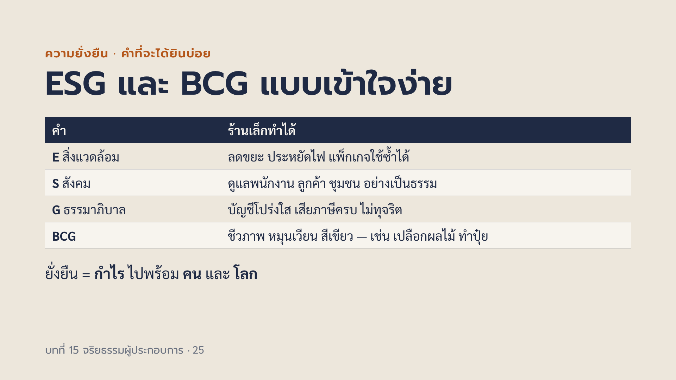
Notes:
ESG ย่อมาจาก Environmental Social Governance คือกรอบที่นักลงทุนและบริษัทใหญ่ใช้ดูว่าธุรกิจยั่งยืนไหม ร้านเล็กอาจไม่ต้องรายงาน ESG แต่ถ้าวันหนึ่งไปเป็นซัพพลายเออร์ให้บริษัทใหญ่ อาจถูกถามเรื่องเหล่านี้ ในฐานะเจ้าของ หุ้นส่วน หรือพนักงาน ควรรู้คำเหล่านี้ เพราะบริษัทใหญ่และนักท่องเที่ยวต่างชาติให้ความสำคัญมากขึ้น งานสื่อสารเรื่องความยั่งยืนก็เป็นโอกาสของสายภาษาและสื่อ ตัว G ธรรมาภิบาล เชื่อมบทที่ 13–14 โดยตรง BCG ย่อมาจาก Bio Circular Green Economy คือเศรษฐกิจชีวภาพ เศรษฐกิจหมุนเวียน และเศรษฐกิจสีเขียว รัฐบาลไทยผลักดันเป็นวาระแห่งชาติ และนำเสนอในการประชุมเอเปค 2565 ที่ไทยเป็นเจ้าภาพ ตัวอย่างใกล้ตัวในนครปฐม ร้านน้ำผลไม้นำกากและเปลือกไปทำปุ๋ยหรือขายให้ฟาร์ม ร้านเสื้อผ้ามือสอง ร้านซ่อมแทนซื้อใหม่ ย้ำว่าอ้างว่ายั่งยืนต้องทำจริง ไม่งั้นเป็นการฟอกเขียวที่เรียนไปแล้ว

Slide 26
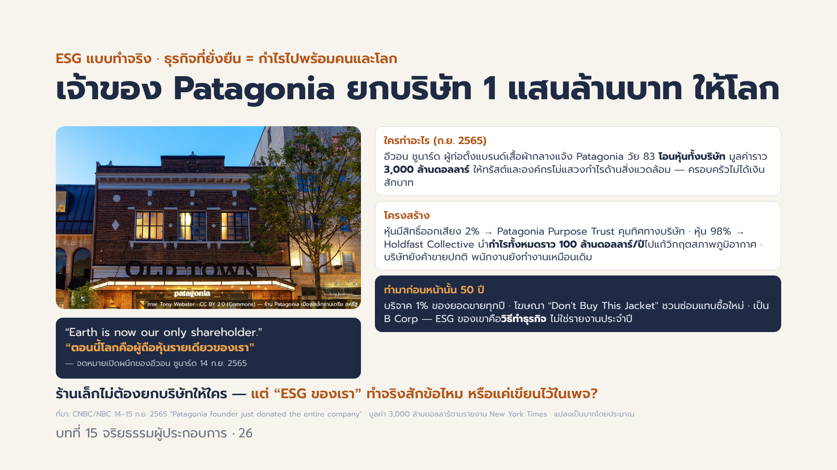
Notes:
สไลด์ 28 — กรณี Patagonia (CNBC/NBC 14–15 ก.ย. 2565 "Patagonia founder just donated the entire company, worth $3 billion, to fight climate change")
ข้อเท็จจริง: 14 ก.ย. 2565 Yvon Chouinard ผู้ก่อตั้ง Patagonia (บริษัทเสื้อผ้าอุปกรณ์กลางแจ้ง ก่อตั้งราว 50 ปีก่อนหน้า) และครอบครัว โอนหุ้นทั้งหมดของบริษัท มูลค่าราว 3,000 ล้านดอลลาร์ (ตาม New York Times) · หุ้นมีสิทธิ์ออกเสียง 2% ไป Patagonia Purpose Trust (คุมทิศทางและค่านิยมบริษัท) · หุ้นไม่มีสิทธิ์ออกเสียง 98% ไป Holdfast Collective องค์กรไม่แสวงกำไรที่นำกำไรทั้งหมดหลังลงทุนกลับในธุรกิจ ราว 100 ล้านดอลลาร์/ปี (ขึ้นกับผลประกอบการ) ไปใช้แก้วิกฤตสภาพภูมิอากาศและปกป้องธรรมชาติ · บริษัทเป็น B Corp และ California Benefit Corporation บริจาค 1% ของยอดขายให้กลุ่มสิ่งแวดล้อมระดับรากหญ้าทุกปีอยู่แล้ว · ประโยค "Earth is now our only shareholder" มาจากจดหมายเปิดผนึกของ Chouinard · โฆษณา "Don't Buy This Jacket" ลงใน New York Times วัน Black Friday ปี 2554 ชวนลูกค้าซ่อมและใช้ซ้ำแทนซื้อใหม่
ประเด็นสอน (ต่อจาก "ESG และ BCG แบบเข้าใจง่าย"): ESG ที่ทำจริงคือวิธีทำธุรกิจ ไม่ใช่รายงานหรือโพสต์ — Patagonia ทำมาต่อเนื่อง 50 ปีก่อนจะยกบริษัท และยังขายของมีกำไรได้ · ร้านเล็กไม่ต้องทำขนาดนี้ แต่เลือก 1 ข้อที่ทำได้จริงและทำต่อเนื่อง (ลดถุงพลาสติก ซื้อวัตถุดิบในพื้นที่ จ้างคนในชุมชนอย่างเป็นธรรม) ดีกว่าเขียน ESG ไว้ในเพจแต่ไม่ทำ
ข้อควรระวัง: มูลค่า 3,000 ล้านดอลลาร์และ 100 ล้าน/ปี เป็นตัวเลขประมาณตามรายงานข่าว แปลงเป็นบาท (ราว 1 แสนล้าน) โดยประมาณ · ภาพร้าน Patagonia เมืองอเล็กซานเดรีย โดย Tony Webster CC BY 2.0 (Commons)

Slide 27
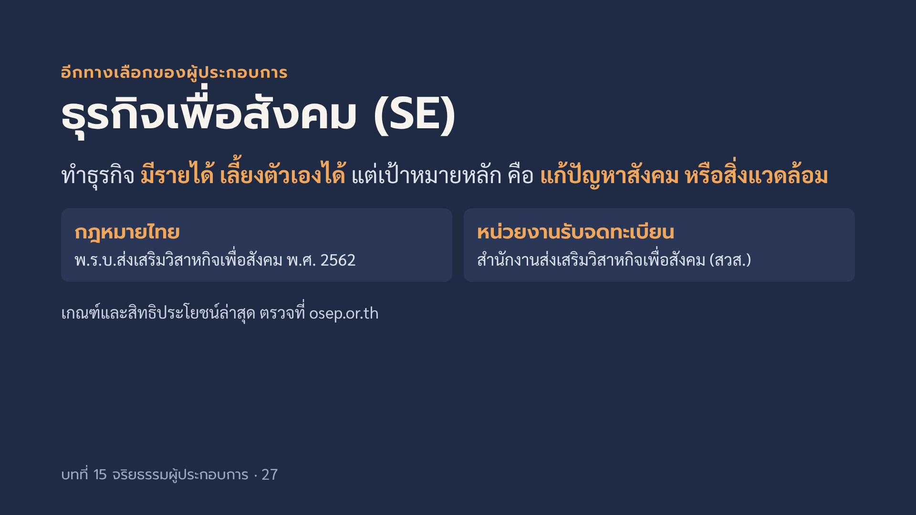
Notes:
วิสาหกิจเพื่อสังคม หรือ Social Enterprise คือธุรกิจที่ขายสินค้าหรือบริการจริง มีรายได้เลี้ยงตัวเอง ไม่พึ่งเงินบริจาคเป็นหลัก แต่ตั้งขึ้นเพื่อแก้ปัญหาสังคมหรือสิ่งแวดล้อม และนำกำไรส่วนใหญ่กลับไปทำเป้าหมายนั้น ต่างจาก CSR ตรงที่ CSR เป็นส่วนหนึ่งของธุรกิจปกติ แต่ SE เกิดมาเพื่อแก้ปัญหาตั้งแต่แรก ในไทยมี พ.ร.บ.ส่งเสริมวิสาหกิจเพื่อสังคม พ.ศ. 2562 และมีสำนักงานส่งเสริมวิสาหกิจเพื่อสังคม หรือ สวส. เป็นผู้รับจดทะเบียน วิสาหกิจเพื่อสังคมที่จดทะเบียนอาจได้สิทธิประโยชน์ เช่นด้านภาษีและการจัดซื้อจัดจ้างภาครัฐ โดยเงื่อนไขขึ้นกับประเภท เช่นแบบที่ไม่แบ่งปันกำไร ไม่ต้องลงรายละเอียดตัวเลข ให้นักศึกษาไปตรวจเกณฑ์ล่าสุดที่เว็บไซต์ osep.or.th ตัวอย่างแนวคิดสมมติใกล้ตัว ร้านกาแฟที่จ้างผู้สูงอายุในชุมชน ร้านรับซื้อผลผลิตจากเกษตรกรนครปฐมในราคาเป็นธรรม ชวนถาม ใครอยากให้ธุรกิจของกลุ่มเป็น SE บ้าง ต้องปรับอะไร

Slide 28
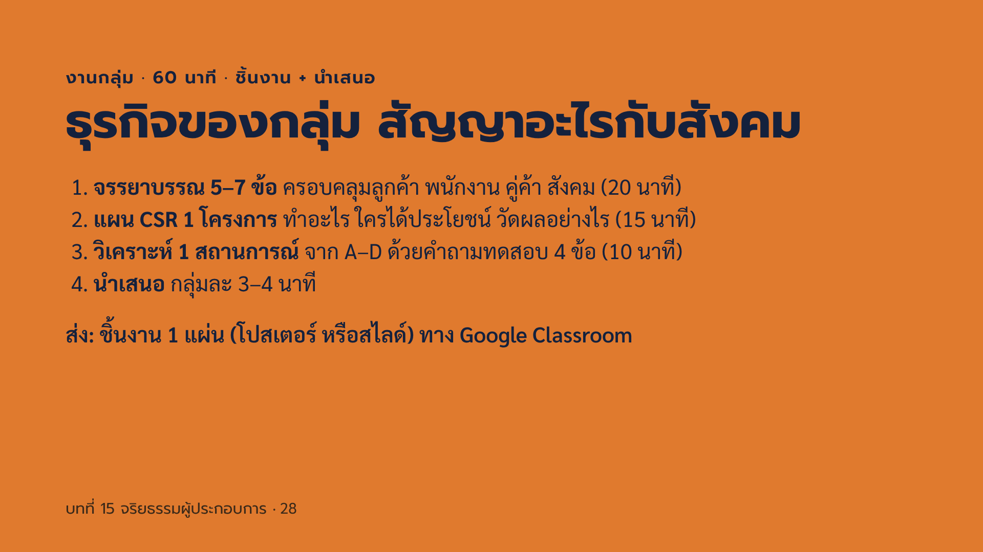
Notes:
ใช้ธุรกิจของกลุ่มที่ออกแบบด้วย BMC ตั้งแต่สัปดาห์ที่ 3 แจกใบงานกลุ่มละ 1 ชุด ข้อ 1 จรรยาบรรณต้องเขียนเป็นสิ่งที่ทำได้จริงและตรวจได้ เช่น เราจะส่งของตามวันที่แจ้ง ถ้าช้าจะแจ้งลูกค้าภายใน 24 ชั่วโมง ดีกว่าเขียนกว้าง ๆ ว่าเราจะซื่อสัตย์ ข้อ 2 แผน CSR ให้ระบุ ชื่อโครงการ ทำอะไร ใครได้ประโยชน์ ใช้ทรัพยากรอะไร และวัดผลอย่างไร ให้ความสำคัญกับ CSR ในกระบวนการก่อน ข้อ 3 ให้กลุ่มเลือกสถานการณ์ที่ต่างจากที่ทำตอนจับฉลาก หรืออาจารย์กำหนดให้ ข้อ 4 นำเสนอตามเวลา ระหว่างกลุ่มทำงาน อาจารย์เดินสังเกตพฤติกรรมสำหรับคะแนน CLO4 เช่น การรับฟัง การให้เหตุผล การแบ่งงานอย่างเป็นธรรม ปรับเวลานำเสนอตามจำนวนกลุ่ม

Slide 29
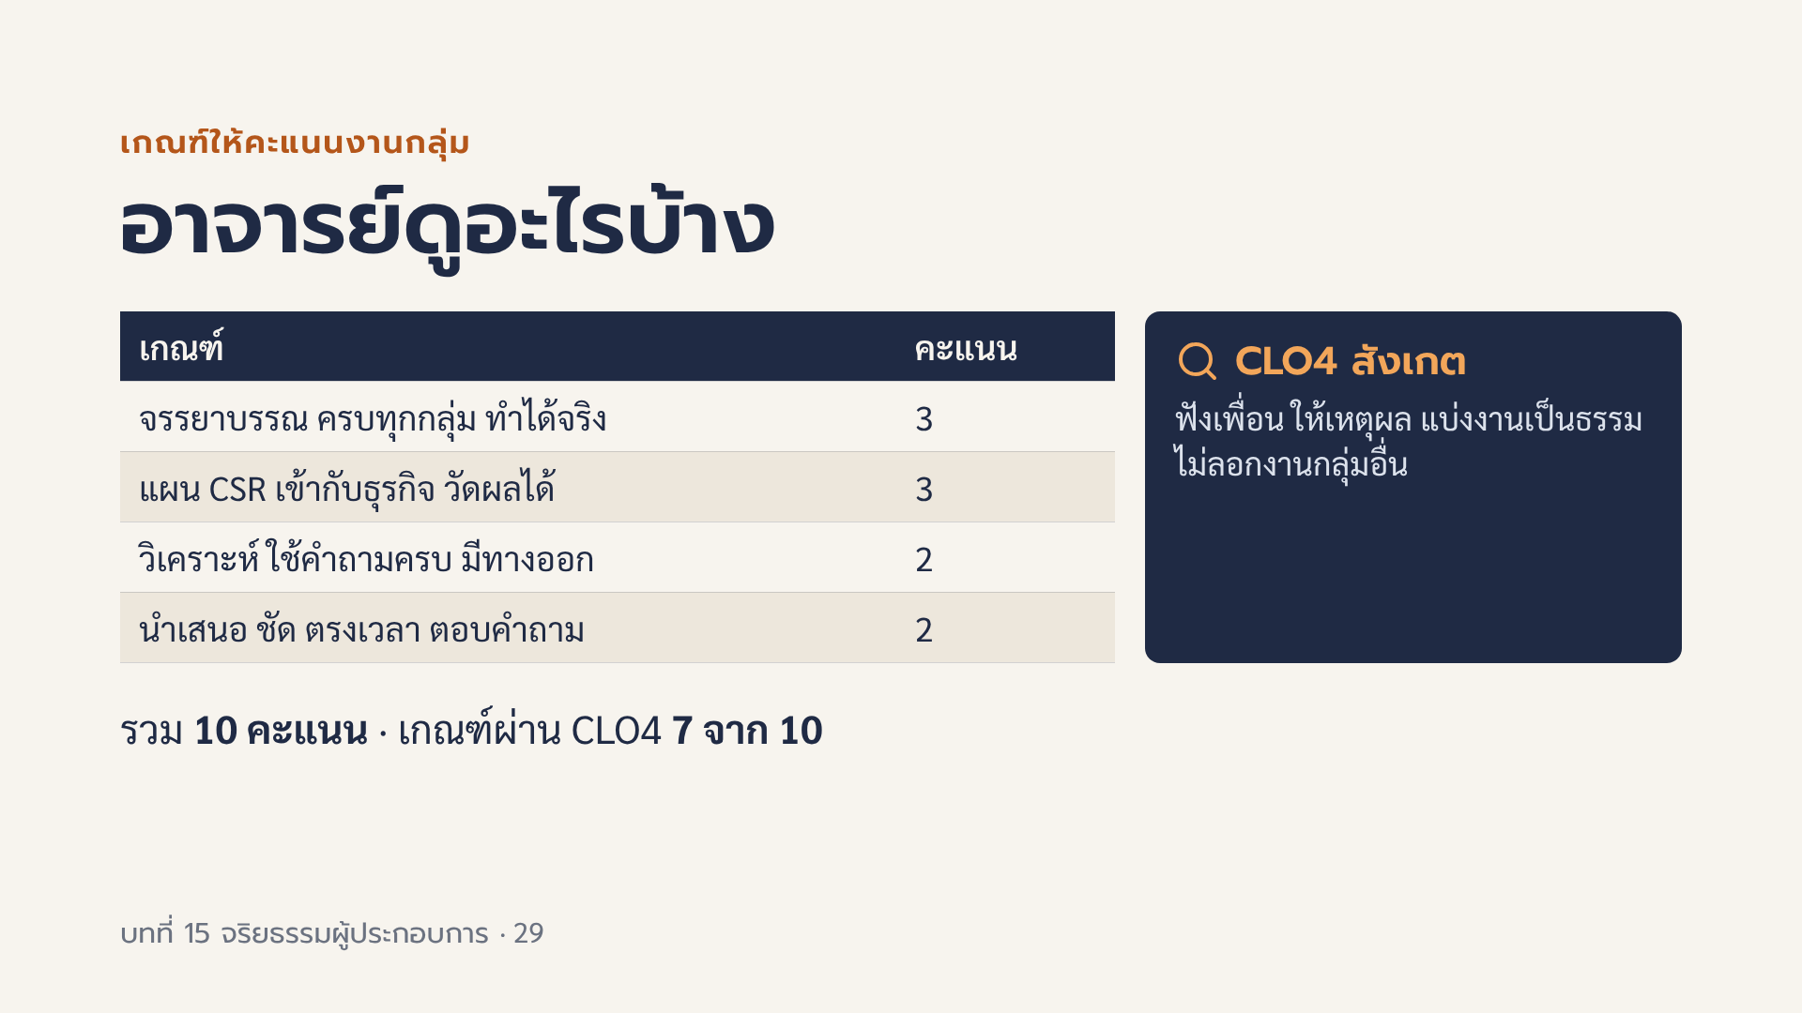
Notes:
บอกเกณฑ์ก่อนเริ่มงานเสมอ จรรยาบรรณ 3 คะแนน ครอบคลุมผู้มีส่วนได้ส่วนเสียอย่างน้อย 4 กลุ่ม แต่ละข้อทำได้จริงและตรวจได้ แผน CSR 3 คะแนน สอดคล้องกับธุรกิจของกลุ่ม ระบุผู้ได้ประโยชน์และวิธีวัดผล วิเคราะห์สถานการณ์ 2 คะแนน ตอบคำถามทดสอบครบ 4 ข้อและเสนอทางออกที่ทำได้ นำเสนอ 2 คะแนน ด้านขวาคือพฤติกรรมที่อาจารย์สังเกตระหว่างทำงาน สำหรับคะแนน CLO4 ตาม มคอ.3 วัดด้วยการสังเกตพฤติกรรมและการเข้าร่วมกิจกรรม เกณฑ์ผ่าน 7 จาก 10 อาจารย์ปรับน้ำหนักคะแนนให้เข้ากับสัดส่วนคะแนนเก็บของรายวิชาได้ เช่น นับเข้าคะแนนกรณีศึกษาและใบงาน และคะแนนการนำเสนอ

Slide 30
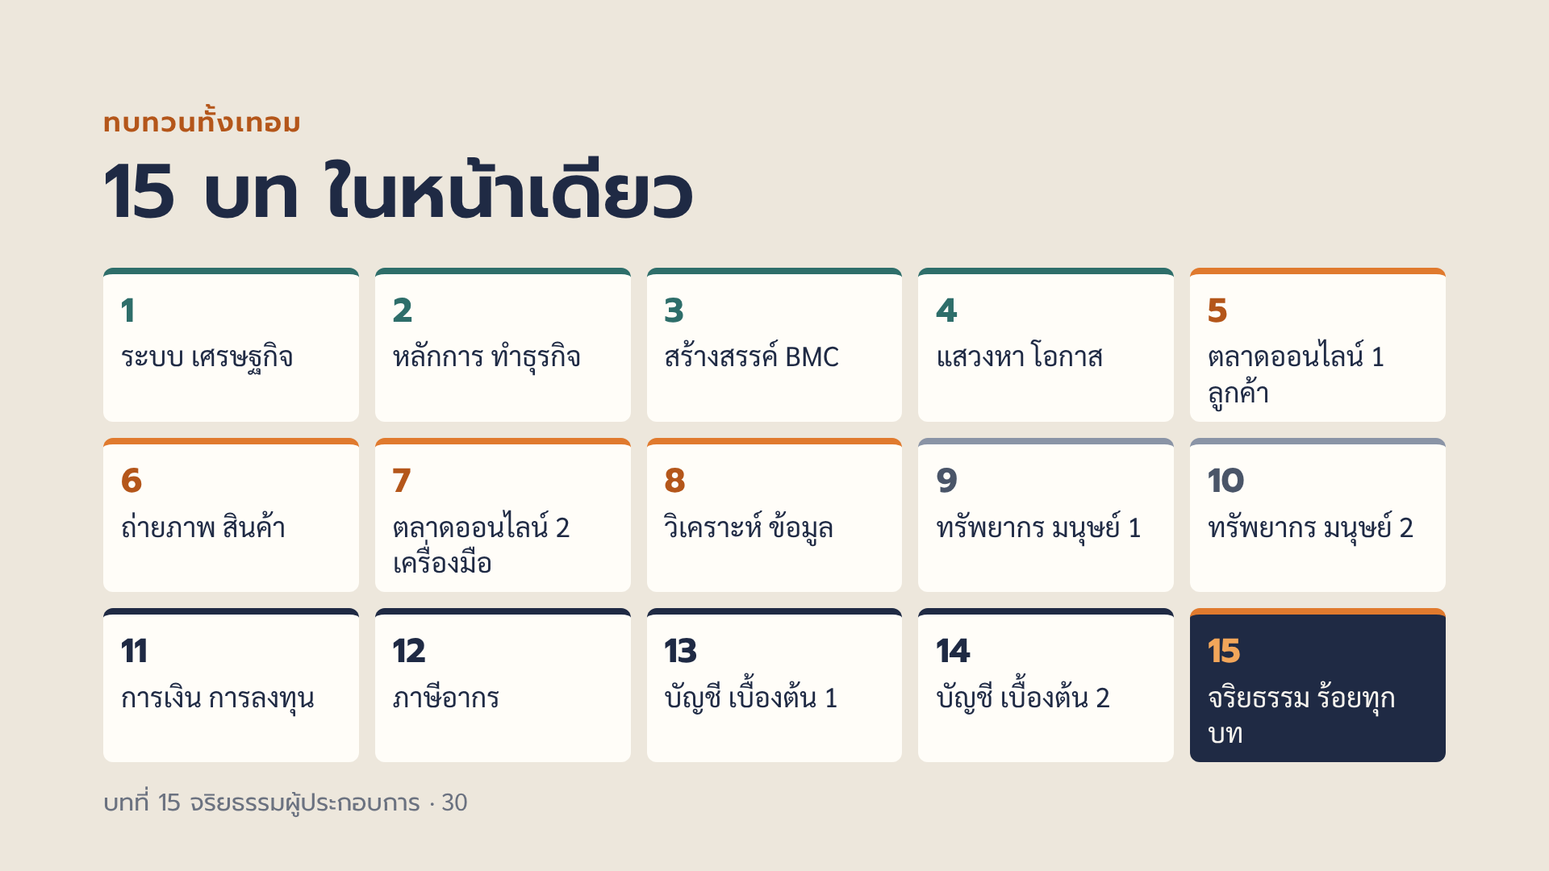
Notes:
ใช้สไลด์นี้ทบทวนก่อนสอบปลายภาค เล่าเป็นเส้นทางของการเป็นผู้ประกอบการ 4 ช่วง สีเขียว บท 1–4 รากฐาน เข้าใจระบบเศรษฐกิจ หลักการทำธุรกิจ คิดแบบผู้ประกอบการสร้างสรรค์ ออกแบบธุรกิจด้วย BMC และมองหาโอกาส สีส้ม บท 5–8 ขาย รู้จักลูกค้าและพฤติกรรมผู้บริโภค ถ่ายภาพสินค้า ใช้เครื่องมือการตลาดออนไลน์ และวิเคราะห์ข้อมูลการขาย สีเทา บท 9–10 คน สรรหา จ่ายค่าตอบแทน จูงใจ สีน้ำเงิน บท 11–14 เงิน การเงินการลงทุน ภาษี และบัญชี ซึ่งทุกคนต้องใช้ ไม่ว่าจะเป็นเจ้าของ ฟรีแลนซ์ หรือพนักงาน บทที่ 15 จริยธรรม ไม่ใช่ช่วงสุดท้ายแยกออกมา แต่ร้อยอยู่ในทุกบท ชวนเล่นเกม อาจารย์ชี้บทใดก็ได้ ให้นักศึกษาตอบภายใน 10 วินาทีว่าบทนั้นสอนอะไร 1 อย่าง และธุรกิจของกลุ่มใช้เรื่องนั้นอย่างไร เทียบหัวข้อบทกับแผนการจัดการเรียนรู้อีกครั้งก่อนสอน

Slide 31
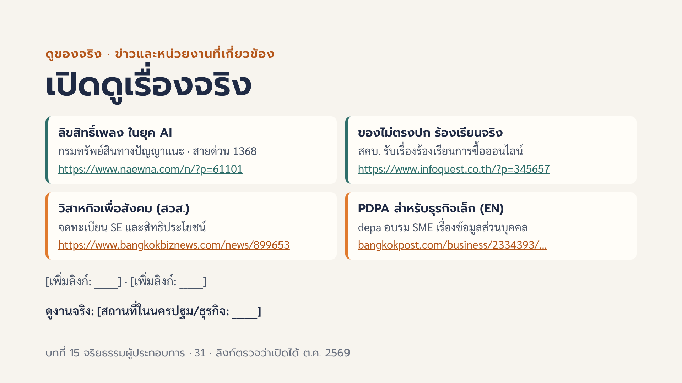
Notes:
ลิงก์ที่ 1 ข่าวแนวหน้า กรมทรัพย์สินทางปัญญาแนะการบริหารสิทธิในเพลงในยุค AI สาระสำคัญ ลิขสิทธิ์เกิดทันทีเมื่อสร้างงานเสร็จโดยไม่ต้องจดทะเบียน เพลงหนึ่งเพลงมีสิทธิ์หลายชั้น การเลียนแบบด้วย AI ต้องดูเป็นกรณีว่าลอกการแสดงออกที่มีลิขสิทธิ์หรือไม่ ส่วนสไตล์หรือแนวทั่วไปใครก็ใช้ได้ และมีศูนย์ให้คำปรึกษา IPAC สายด่วน 1368 ใช้ประกอบเกมข้อ 1 และ 5 ลิงก์ที่ 2 ข่าวอินโฟเควสต์ เรื่องคณะกรรมการคุ้มครองผู้บริโภคเร่งเอาผิดผู้ค้าออนไลน์ที่ขายสินค้าไม่ตรงปก ใช้ประกอบสไลด์กับดักร้านออนไลน์และสไลด์แต่งรูปเสื้อ ลิงก์ที่ 3 ข่าวกรุงเทพธุรกิจ ปี 2563 สำนักงานส่งเสริมวิสาหกิจเพื่อสังคม หรือ สวส. ชวนธุรกิจที่มีเป้าหมายทางสังคมจดทะเบียนเพื่อรับสิทธิประโยชน์ เช่น แหล่งเงินทุน สิทธิด้านภาษี และการจัดซื้อจัดจ้างภาครัฐ ข่าวนี้เก่าแล้ว ให้ตรวจเกณฑ์ล่าสุดที่เว็บไซต์ สวส. ก่อนสอน ลิงก์ที่ 4 ข่าว Bangkok Post ภาษาอังกฤษ เรื่อง depa จัดอบรม PDPA ให้ธุรกิจขนาดเล็ก ใช้ฝึกอ่านข่าวภาษาอังกฤษไปพร้อมกัน เหมาะกับนักศึกษาสายภาษา ช่องเพิ่มลิงก์ อาจารย์ใส่ข่าวจริยธรรมธุรกิจล่าสุดที่นักศึกษาหามาในการบ้าน หรือเว็บไซต์ธุรกิจเพื่อสังคมที่ชอบ ดูงานจริง เสนอวิสาหกิจชุมชนหรือธุรกิจเพื่อสังคมในนครปฐม ที่ทำงานกับเกษตรกรหรือชุมชน ให้ไปดูว่าแบ่งปันประโยชน์กับชุมชนอย่างไร

Slide 32
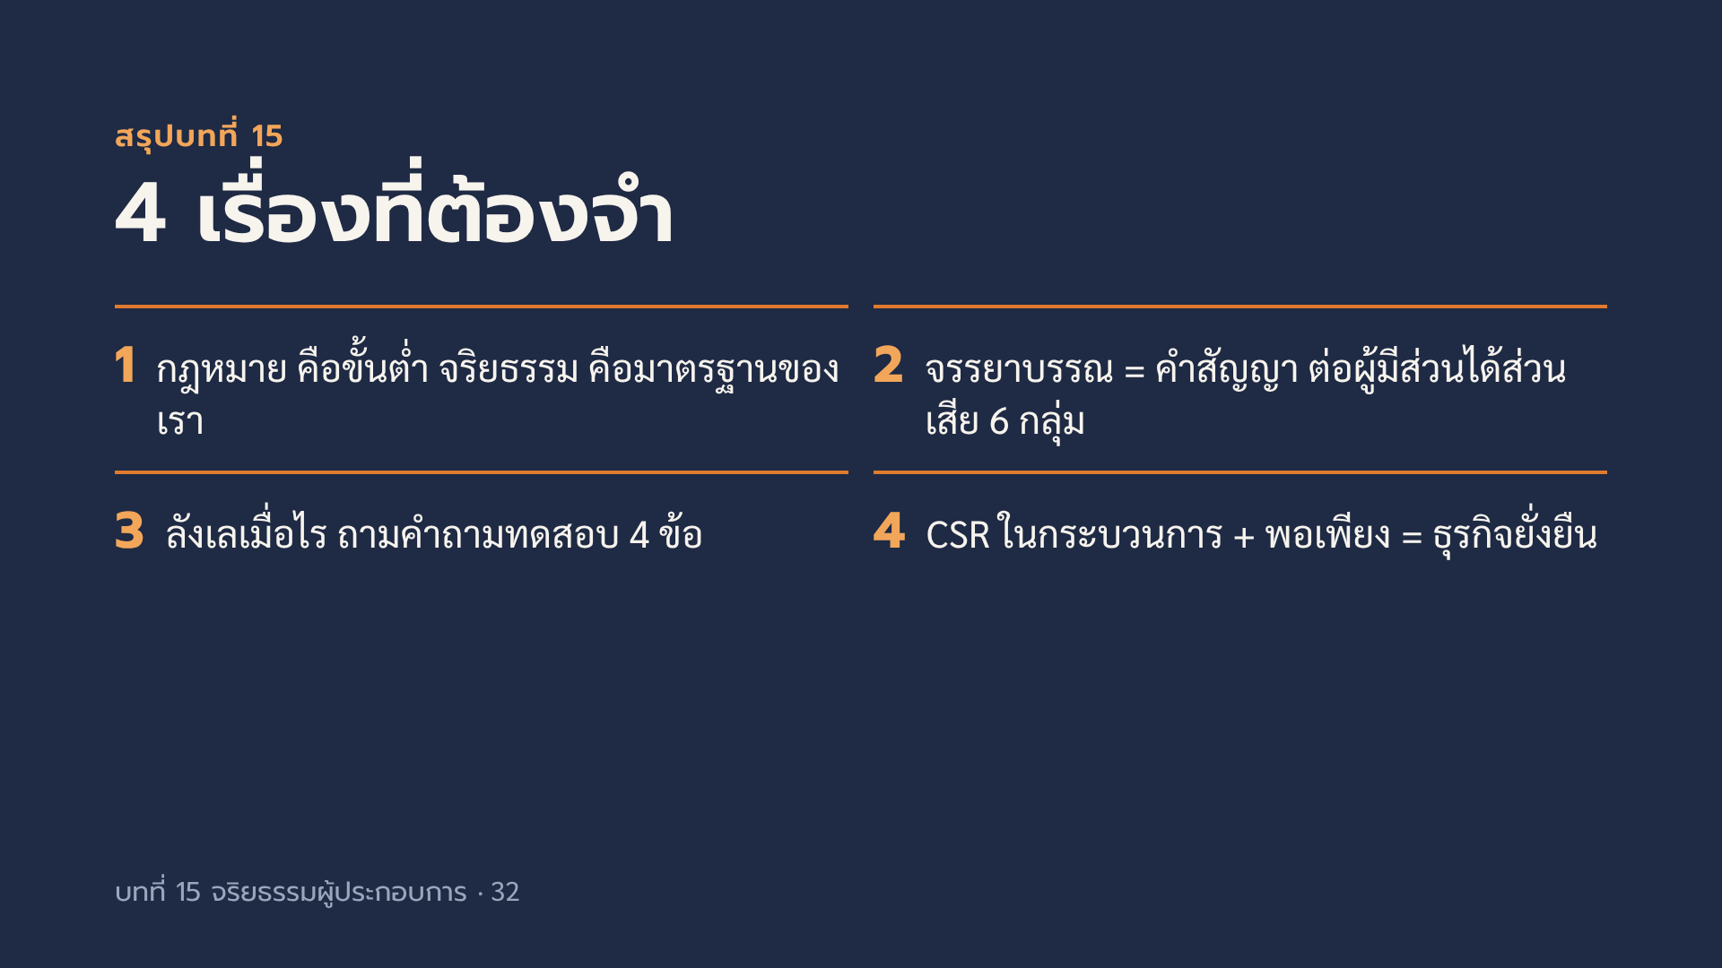
Notes:
ปิดบทด้วยคำถาม ถ้าวันหนึ่งเปิดร้านของตัวเอง แล้วเจอทางแยกที่ได้กำไรเพิ่มแต่ลูกค้าเสียเปรียบ จะเลือกอะไร ให้นักศึกษาเขียนคำตอบสั้น ๆ 1 ประโยคเก็บไว้กับตัว ย้ำว่าความรู้ทั้งเทอม การตลาด คน เงิน บัญชี เป็นเครื่องมือ ส่วนจริยธรรมเป็นตัวกำหนดว่าจะใช้เครื่องมือนั้นไปทางไหน

Slide 33
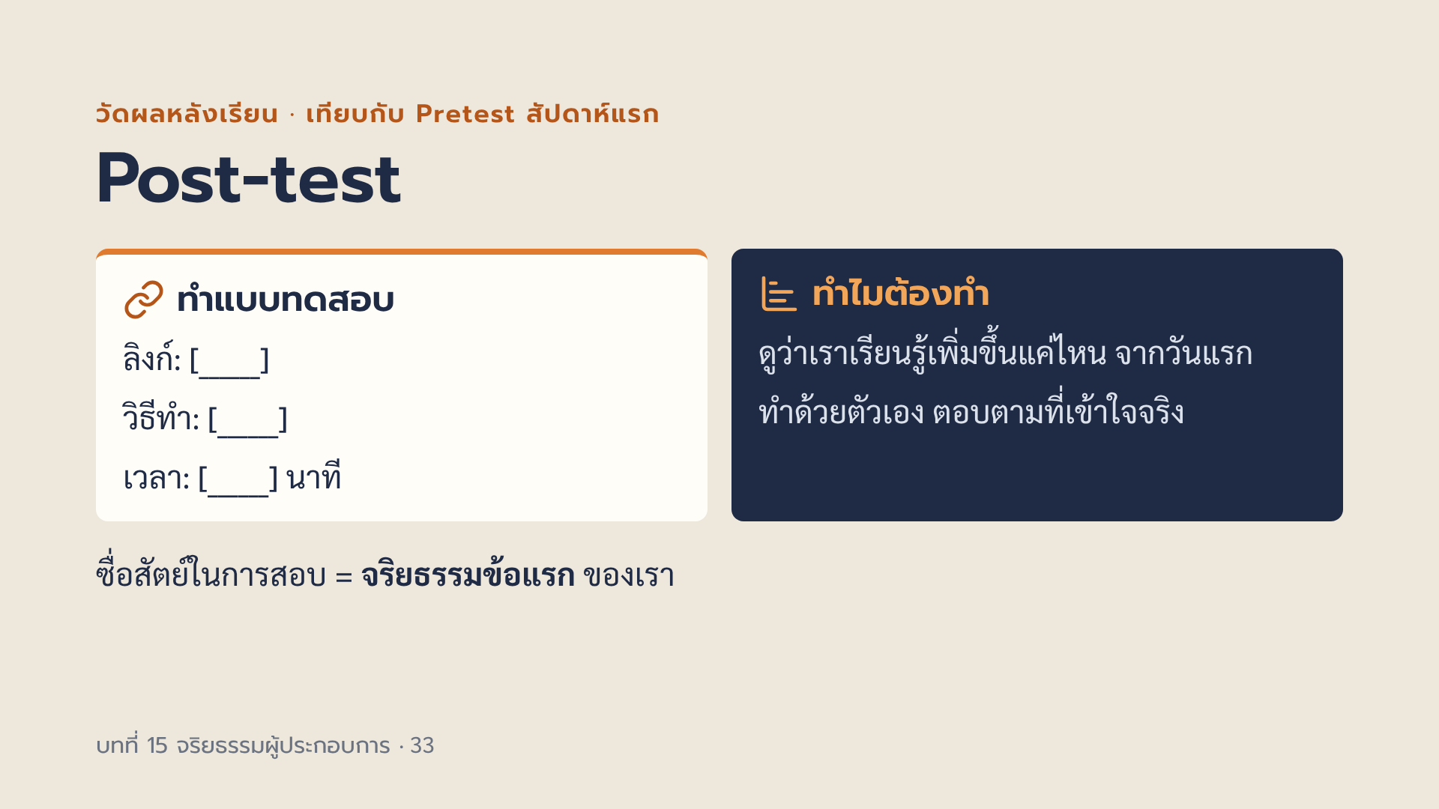
Notes:
ตามแผนการจัดการเรียนรู้ สัปดาห์ที่ 1 มี Pretest สัปดาห์นี้ทำ Post-test เพื่อเทียบผลการเรียนรู้ทั้งเทอม อาจารย์เติมลิงก์ วิธีทำ เช่น สแกน QR หรือเข้าทาง Google Classroom และเวลาที่ให้ทำ ถ้าใช้ข้อสอบชุดเดียวกับ Pretest ให้บอกนักศึกษาว่าผลจะใช้ปรับปรุงการสอน ไม่ได้ใช้ตัดสินคะแนน ถ้านับคะแนน ให้แจ้งให้ชัด ให้ทำด้วยตัวเอง ห้ามปรึกษากัน เชื่อมกับบทนี้ว่า ความซื่อสัตย์ในห้องสอบคือการฝึกจริยธรรมแบบเดียวกับที่ใช้ในธุรกิจ หลังทำเสร็จ ถ้ามีเวลา แสดงผลเฉลี่ยของห้องเทียบกับ Pretest ให้เห็นพัฒนาการ

Slide 34
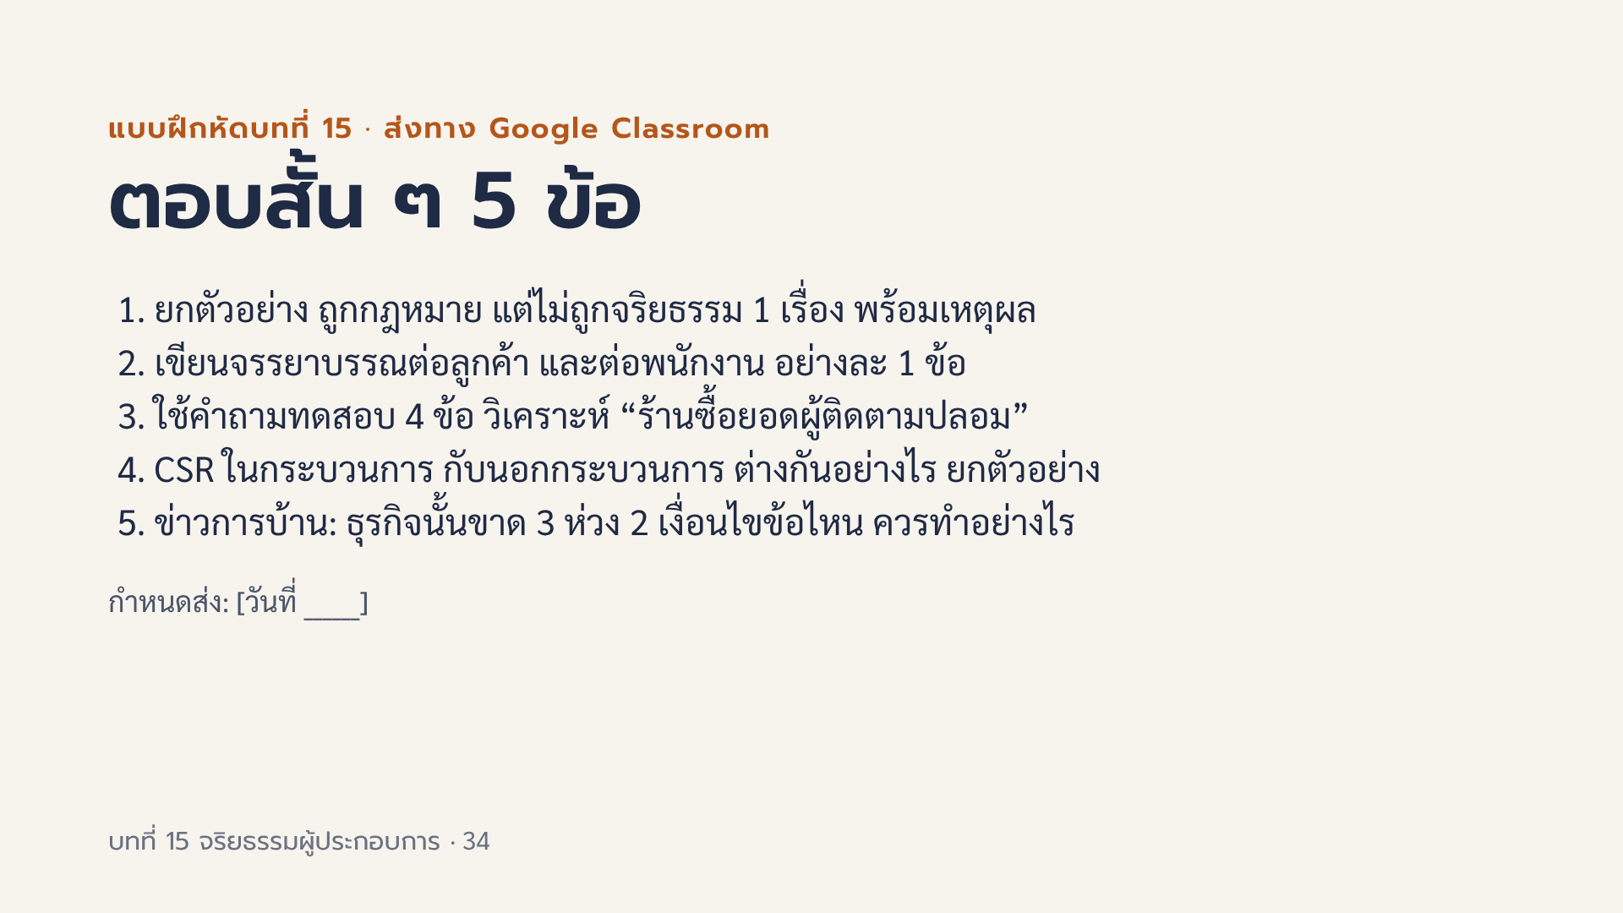
Notes:
แนวคำตอบ ข้อ 1 ตัวอย่าง รับจ้างเขียนรีวิวโดยไม่บอกว่าได้เงิน ไกด์พาลูกทัวร์ไปร้านค่าคอมสูงแทนร้านที่ลูกค้าขอ ขึ้นราคาน้ำดื่มหลายเท่าตอนน้ำท่วม (ถ้าไม่มีประกาศควบคุมราคา) แต่งรูปสินค้าให้สวยเกินจริงเล็กน้อย จ่ายค่าจ้างพอดีขั้นต่ำแต่ให้ทำงานในสภาพไม่ปลอดภัย ให้คะแนนที่เหตุผลว่าใครเสียเปรียบ ข้อ 2 ต้องเป็นสิ่งที่ทำได้จริงและตรวจได้ เช่น ต่อลูกค้า ส่งของตรงปก รับคืนภายใน 7 วันถ้าสินค้าชำรุด ต่อพนักงาน จ่ายค่าจ้างตรงวัน ไม่เลือกปฏิบัติ ข้อ 3 ถูกกฎหมายไหม อาจผิดเงื่อนไขของแพลตฟอร์ม ยุติธรรมไหม ไม่ เพราะทำให้ลูกค้าเชื่อว่าร้านมีคนนิยมมากกว่าจริงและเอาเปรียบร้านอื่น ขึ้นข่าวภูมิใจไหม ไม่ ลูกค้ารู้ยังซื้อไหม อาจไม่ สรุปไม่ควรทำ ทางออก สร้างเนื้อหาที่มีประโยชน์ ขอรีวิวจากลูกค้าจริง ข้อ 4 ในกระบวนการ ทำในงานหลักทุกวัน เช่น ใช้วัตถุดิบท้องถิ่น ลดพลาสติก นอกกระบวนการ เป็นกิจกรรมเพิ่ม เช่น บริจาค อาสา ข้อ 5 ใช้ข่าวที่หามาตอนต้นคาบ ให้คะแนนที่การโยงกับหลักได้ถูก เช่น ขาดคุณธรรม ขาดภูมิคุ้มกัน หรือไม่พอประมาณ และข้อเสนอที่ทำได้จริง

Slide 35

Notes:
แจ้งเรื่องสอบปลายภาคในสัปดาห์ที่ 16 ตามแผนการเรียน เป็นการสอบนอกตาราง 20 คะแนน อาจารย์เติมวัน เวลา สถานที่ และขอบเขตบทที่ออกสอบ ย้ำเงื่อนไขสิทธิ์สอบ ต้องมีเวลาเรียนไม่น้อยกว่าร้อยละ 80 คือขาดได้ไม่เกิน 3 ครั้ง ใครไม่แน่ใจจำนวนครั้งที่ขาด ให้มาตรวจกับอาจารย์ก่อนวันสอบ แนะนำการเตรียมตัว ทบทวนจากสไลด์ 15 บทในหน้าเดียว แบบฝึกหัดทุกบท และชิ้นงานของกลุ่ม ปิดเทอมด้วยการขอบคุณนักศึกษา ให้กำลังใจว่าทุกคนเริ่มต้นธุรกิจได้ ไม่ว่าจะเปิดร้านเล็ก ๆ รับงานฟรีแลนซ์ หรือเป็นพนักงานที่ช่วยให้ธุรกิจของคนอื่นเติบโตอย่างสุจริต [อาจารย์เล่าจากประสบการณ์จริง] อาจปิดด้วยข้อคิดจากการเริ่มต้นธุรกิจของอาจารย์เอง หลังทำงานเป็นพนักงาน 8 ปีก่อนตั้ง Thin Solution Systems และ ENT Group ช่องทางติดต่อหลังจบวิชา LINE therd_duy

